Slide 1
Predstavljanje znanja i rezonovanje

Slide 2
Sadržaj
Motivacija
Ciljevi
Uvod i tema
Prikaz relevantnih koncepata
Pregled novih oblasti
terminologija
Znanje i njegovo značenje
Epistemologija
Tipovi znanja
Piramida znanja
Metode reprezentacije znanja
Produkciona pravila
Semantičke mreže
Šeme i frejmovi
Logika
Semantički Web i RZ
Ontologije
OWL
RDF
Važni koncepti i termini
Sažetak

Slide 3
Motivacija
U SBZ se znanje mora predstaviti na neki način
Postoje (kao što ćemo videti) različiti tipovi znanja
Zbog toga za predstavljanje znanja mogu da budu prikladne različiti formati
Zavisno od zadatka i okolnosti
Znanje se u SBZ koristi za zaključivanje
Formati reprezentacije znanja moraju da budu usklađene sa metodama zključivanja

Slide 4
Ciljevi
Da se upoznate sa osnovnim principima i konceptima reprezentacije znanja
znanje - informacija - podatak
značenje
Da se detaljnije upoznate sa najčešće korišćenim metodama reprezentacije znanja
pravila, semantičke mreže, šeme, frejmovi, logika
Razlike, prednosti, nedostaci, performanse, tipični scenariji
Da razumete veze između reprezentacije znanja i rezonovanja
sintaksa, semantika
izvođenje, nasleđivanje
Da budete u stanju da primenite metode reprezentacije znanja
Za jednostavne probleme

Slide 5
Znanje i značenje znanja
Epistemologija
Tipovi znanja
Piramida znanja

Slide 6
Epistemologija
Nauka o znanju
EPISTEMOLOGIJA ( Gr. episteme, „znanje"; logos, „teorija"),
Oblast filozofije koja se bavi teorijom znanja.
Definicija znanja i povezanih koncepata,
Izvori i kriterijumi znanja,
Moguće vrste znanja i stepen njihove sigurnosti,
Tačan odnos između onoga koji zna i objekta koji se zna.
[Infopedia 1996]

Slide 7
Definicije znanja
knowlaedge \'nS-lij\ n [ME knowlege, fr. knowlechen to acknowledge, irreg. fr. knowen ] (14c)
1 obs : cognizance
2 a
(1) : the fact or condition of knowing something with familiarity gained through experience or association
(2) : acquaintance with or understanding of a science, art, or technique
b
(1) : the fact or condition of being aware of something
(2) : the range of one's information or understanding <answered to the best of my 4>
c : the circumstance or condition of apprehending truth or fact through reasoning : cognition
d : the fact or condition of having information or of being learned <a man of unusual 4>
3 archaic : sexual intercourse
4 a : the sum of what is known : the body of truth, information, and principles acquired by mankind
b archaic : a branch of learning syn knowledge, learning, erudition, scholarship mean what is or can be known by an individual or by mankind. knowledge applies to facts or ideas acquired by study, investigation, observation, or experience <rich in the knowledge of human nature>. learning applies to knowledge acquired esp. through formal, often advanced, schooling <a book that demonstrates vast learning >. erudition strongly implies the acquiring of profound, recondite, or bookish learning <an erudition unusual even in a scholar>. scholarship implies the possession of learning characteristic of the advanced scholar in a specialized field of study or investigation <a work of first-rate literary scholarship >.
[Merriam-Webster, 1994]

Slide 8
Tipovi znanja
Apriorno znanje
Postoji pre znanja stečenog čulima
Smatra se univerzalno istinitim
Aposteriorno znanje
Znanje koje se verifikuje čulima
Ne mora uvek biti pouzdano
Proceduralno znanje
Znati kako se nešto radi
Deklarativno znanje
Znati da je nešto istinito ili neistiniti – činjenice
Tacitovsko znanje
Znanje koje se ne može lako izraziti verbalnim sredstvima (jezikom)

Slide 9
Piramida znanja
Kritika u: http://inls151f14.web.unc.edu/files/2014/08/fricke2007.pdf
Mudrost
(blagotvorno) korišćenje znanja
Meta-znanje
(pravila o znanju)
Znanje
(pravila o korišćenju informacije)
Informacija
(potencijalno korisna za znanje)
Podatak
(potencijalno korisna informacija)
Šum
(bez očigledne informacije)
9

Slide 10
Metode za reprezentaciju znanja (ZR metode)
Produkciona pravila
Stabla, grafovi (n.pr. Semantičke mreže, konceptne mape, konceptni grafovi, ontologija)
Šeme i frejmovi
Logika
=> Rezonovanje

Slide 11
Produkciona pravila
Najčešće se koriste za predstavljanje znanja u ES
Formalna varijacija je Backus-Naur forma (BNF)
Metajezik za definisanje sintakse jezika
Gramatika je kompletan, nedvosmislen skup produkcionih pravila za određeni jezik
Stablo parsiranja je grafička reprezentacija rečenice u tom jeziku
Daju samo sintaktički opis jezika
Ne moraju sve rečenice da budu smislene

Slide 12
Primer 1: produkciona pravila
Za podskup engleskog jezika
<sentence> -> <subject> <verb> <object> <modifier>
<subject> -> <noun>
<object> -> <noun>
<noun> -> man | woman
<verb> -> loves | hates | marries | divorces
<modifier> -> a little | a lot | forever | sometimes

Slide 13
Primer 1: Stablo parsiranja
Primer rečenice: man loves woman forever
<sentence>
<subject>
<verb>
<object>
<modifier>
<noun>
<noun>
man
loves
woman
forever

Slide 14
Primer 2 produkciona pravila
Za podskup nemačkog jezika
<sentence> -> <subject phrase> <verb> <object phrase>
<subject phrase> -> <determiner> <adjective> <noun>
<object phrase> -> <determiner> <adjective> <noun>
<determiner> -> der | die | das | den
<noun> -> Mann | Frau | Kind | Hund | Katze
<verb> -> mag | schimpft | vergisst|
verehrt | verzehrt
<adjective> -> schoene | starke | laute | duenne
© Franz J. Kurfess

Slide 15
Primer 2 Stablo parsiranja
Primer rečenice: Der Mann mag die schoene Frau
<sentence>
<subject phrase>
<verb>
<object phrase>
<determiner>
<noun>
<determiner>
<adjective>
<noun>
Der
Man
mag
die
Frau
schoene
© Franz J. Kurfess

Slide 16
Zaključivanje sa produkcionim pravilima
Način korišćenja baze znanja određen je modulom za zaključivanje
Osnovni princip produkcionih sistema je da bi svako pravilo trebalo da bude nezavisan deo znanja i da ne mora da bude svesno drugih pravila
U tom slučaju modul za zaključivanje može jednostavno da aktivira pravilo svaki put kada su premise pravila zadovoljene.

Slide 17
Zaključivanje sa produkcionim pravilima
Može se koristiti ulančavanje unapred i ulančavanje unazad kroz pravila
Svaki od sistema (pristupa) ima svoje prednosti i nedostatke i, u suštini, odgovara na različite tipove pitanja
Primer Mycin:
Ulančavanje unapred može da odgovori na pitanje „na šta ovi simptomi ukazuju?"
Ulančavanje unazad moglo bi da odgovori na pitanje „da li ovaj pacijent boluje od amnezije?"

Slide 18
Zaključivanje sa produkcionim pravilima
Postoje dva osnovna pitanja pri implementaciji sistema baziranih na pravilima
Kako se implementira razrešavanje konflikta (kada više pravila može da se aktivira)?
Postoje različite strategije
Jedna je da se pravilima dodeli prioritet
Kako se činjenice uparuju sa pravilima?
Potrebno je uparivanje paterna
Ima i puno drugih pitanja koja treba razrešiti

Slide 19
Uparivanje činjenica sa pravilima
Prvo se mora definisati sintaksa za pravila i činjenice
U nastavku ćemo prikazati uparivanje paterna za slučaj ulančavanja unapred

Slide 20
Primer reprezentacije pravila
R0:
IF mortgage is due
AND checking account has enough money to pay mortgage
THEN pay mortgage
AND reduce checking balance by amount of mortgage

Slide 21
Primer reprezentacije pravila
Prethodno pravilo iskazano je na prirodnom jeziju (engleskom)
Nama treba mašinski čitljiva reprezentacija
Nema standardne sintakse za predstavljanje pravila
Sintaksa zavisi od shell-a koji se koristi
Na primer:
Leva strana pravila (uslov) može da bude lista koja sadrži ime objekta iza koga slede parovi atributa i vrednosti pridruženih tom objektu

Slide 22
Primer pravila
R0:
IF (bill ∧ name mortgage ∧ status due ∧ amount 500)
AND (account ∧ name checking ∧ balance 500)
THEN (assert (pay ∧ item mortgage))
AND (remove (bill ∧ name mortgage ∧ status due ∧ amount 500))
AND (remove (account ∧ name checking ∧ balance 500))
AND (assert (account ∧ name checking ∧ balance 0))

Slide 23
Primer pravila
Pretpostavimo da je u radnoj memoriji sledeći sadržaj
WM:
(bill ∧ name mortgage ∧ status due ∧ amount 500) ∧ (account ∧ name checking ∧ balance 500)
Pravilo će biti aktivirano

Slide 24
Primer pravila
bill je objekat i account je objekat
name, status, amount su atributi kojima slede njihove vrednosti
remove i assert su primitive koje uklanjaju ili dodaju činjenice u radnu memoriju
Problem:
Pravilo bi se moralo kreirati za svaki iznos i svaki tip računa

Slide 25
Primer pravila
bill je objekat i account je objekat
name, status, amount su atributi kojima slede njihove vrednosti
remove i assert su primitive koje uklanjaju ili dodaju činjenice u radnu memoriju
Problem:
Pravilo bi se moralo kreirati za svaki iznos i svaki tip računa
Rešenje
Uvode se varijable i operacije

Slide 26
Primer pravila
R0:
IF (bill ∧ name <BILL> ∧ status due ∧ amount <AMOUNT>)
AND (account ∧ name checking ∧ balance <BALANCE> ∧ (<BALANCE> ≥ <AMOUNT>))
THEN (assert (pay ∧ item <BILL>))
AND (remove (bill ∧ name <BILL> ∧ status due ∧ amount <AMOUNT>))
AND (remove (account ∧ name checking ∧ balance <AMOUNT>))
AND (assert (account ∧ name checking ∧ balance (<BALANCE> - <AMOUNT>)))

Slide 27
Primer pravila
Pretpostavimo da je u radnoj memoriji sledeći sadržaj
WM:
(bill ∧ name electric ∧ status due ∧ amount 100 ∧ account ∧ name checking ∧ balance 400)
Pravilo će biti aktivirano
Činjenica balance 300 biće dodata u radnu memoriju
Problem:
Svi uslovi moraju da budu zadovoljeni

Slide 28
Primer pravila
Pretpostavimo da je u radnoj memoriji sledeći sadržaj
WM:
(bill ∧ name electric ∧ status due ∧ amount 100 ∧ account ∧ name checking ∧ balance 400)
Pravilo će biti aktivirano
Činjenica balance 300 biće dodata u radnu memoriju
Problem:
Svi uslovi moraju da budu zadovoljeni
Rešenje:
Uvodimo disjunkciju u pravila

Slide 29
Primer pravila (disjunkcije)
R0:
IF (bill ∧ name <BILL> ∧ status [due over_due] ∧ amount <AMOUNT>)
AND (account ∧ name checking ∧ balance <BALANCE> ∧ (<BALANCE> ≥ <AMOUNT>))
THEN (assert (pay ∧ item <BILL>))
AND (remove (bill ∧ name <BILL> ∧ status due ∧ amount <AMOUNT>))
AND (remove (account ∧ name checking ∧ balance <AMOUNT>))
AND (assert (account ∧ name checking ∧ balance (<BALANCE> - <AMOUNT>)))

Slide 30
Primer pravila (disjunkcije)
Pretpostavimo da je u radnoj memoriji sadržaj
(bill ∧ name mortgage ∧ status due ∧ amount 700)
(bill ∧ name electric ∧ status over_due ∧ amount 200)
(bill ∧ name water ∧ status not_due ∧ amount 50) (account ∧ name checking ∧ balance 900)
Koliko puta će se aktivirati pravilo?

Slide 31
Uparivanje činjenica sa pravilima
Kada je definisana sintaksa, mora se specificirati kako će se uraditi uparivanje činjenica sa pravilima
T.j. Pokušati da se utvrdi da li je uslov pravila zadovoljen činjenicama iz radne memorije
Procena je da SBZ bazirani na pravilima 90% vremena troše na ovaj posao

Slide 32
Rete algoritam uparivanja
Šta je rešenje za taj problem upraivanja?
Iscrpno uparivanje činjenica i pravila jedan po jedan
Korišćenje tehnika indeksiranja
Rete algoritam je bio prvo uspešno rešenje
On skladišti informacije o uparenostima u mrežnu strukturu

Slide 33
Rete algoritam uparivanja
Čvorovi mreže odgovaraju pojedinačnim elementima uslova
Uslovi i konjunkcije uslova
Svakom čvoru su pridružena dva skupa
Prvi skup sadrži sve elemente radne memorije koji se uparuju sa uslovima čvora
Drugi skup sadrži kombinaciju elemenata radne memorije i povezivanja koja daju konzistentno uparivanje uslova koji se ulančavaju do uslova čvora

Slide 34
Rete algoritam uparivanja
Sa ovakvom postavkom izbegava se repetitivno testiranje svih uslova pravila u svakom ciklusu
Proveravaju se samo čvorovi koji su afektirani modifikovanim iili novoumetnutim činjenicama
Na primer, posmatramo pravila
IF a(X,1) and b(X,Z) THEN g1(X,Z)
IF a(X,2) and b(X,Z) THEN g2(X,Z)

Slide 35
Rete algoritam uparivanja
Radna memorija je inicijalno prazna
start
a(X,Y)
b(X,Z)
- Postoji početni čvor i čvor za uslove svakog pravila i konjunkciju uslova.
- Lukovi su označeni dodelom varijablama
Y=1
Y=2
a(X,1),b(X,Z)
a(X,2),b(X,Z)

Slide 36
Rete algoritam uparivanja
U radnu memoriju je dodata
činjenica a(3,1)
start
Činjenica a(3,1) se deponuje u čvoru označenom sa a(X,Y) i propagiraće se po luku označenom sa Y=1
a(3,1)
b(X,Z)
a(X,Y)
Y=1
Y=2
a(3,1)
a(X,1),b(X,Z)
a(X,2),b(X,Z)
Pravilo nije zadovoljeno

Slide 37
Rete algoritam uparivanja
Činjenica b(3,4) dodata je u radnu memoriju
start
b(3,4) se deponuje u čvoru označenom sa b(Y,Z) i propagiraće se po lukovima označenim sa Y=1 i Y=2
a(X,Y)
a(3,1)
b(3,4)
b(X,Z)
Y=1
Y=2
a(3,1),b(3,4)
b(3,4)
a(X,1),b(X,Z)
a(X,2),b(X,Z)
Pravilo upareno
Pravilo nije upareno

Slide 38
Rete algoritam uparivanja
Činjenica a(3,2) se dodaje u radnu memoriju
start
a(X,Y)
a(3,1),a(3,2)
b(3,4)
b(X,Z)
a(3,2) se deponuje u čvoru označenom sa a(X,Y) i propagiraće se po luku označenom sa Y=2
Y=1
Y=2
a(3,1),b(3,4)
a(3,2),b(3,4)
a(X,1),b(X,Z)
a(X,2),b(X,Z)
Pravilo upareno
Pravilo upareno

Slide 39
Rete algoritam uparivanja
Rete algoritam i njegova poboljšanja se široko koriste u sistemima baziranim na pravilima
Time se postiže efikasan proces uparivanja u proseku.
Naivni algoritmi koji uvek proveravaju sve kombinacije pravila i činjenica imaju eksponencijalnu kompleksnost

Slide 40
Zaključivanje sa produkcionim pravilima
Ima još pitanja koja treba razmotriti pri implementaciji mehanizm zaključivanja
Kojim redosledom se proveravaju pravila?
Kojim redosledom se proveravaju činjenice?
Algoritmi mogu da proizvedu i činjenice koje su nevažne za rešavanje postavljenog cilja. Kako to izbeći?
Ulančavanje unazad ne pati od ovog problema

Slide 41
Prikladnost produkcionih pravila
Izražajnost
Da li se relevantni aspekti domenskog znanja mogu predstaviti pravilima?
Računska efikasnost
Da li je potrebno sračunavanje prihvatljivo?
Lakoća razumevanja
Mogu li ljudi da interpretiraju pravila?
Lakoća generisanja
Koliko je teško čoveku da konstruiše pravila koja predstavljaju domensko znanje (koliko je napor potreban za pravljenje pravila) ?

Slide 42
Različitosti produkcionih pravila
Domeni primene
Dokazivanje teorema, određivanje prostih brojeva, klasifikacija (n.pr. vrste voća, stabla i telefonski stubovi, životinjske vrste, crkve ili kuće, itd.)
Izražajnost produkcionih pravila
Elementarna produkciona pravila
Nema hijerarhije, faktora sigurnosti, aritmetike
Standardna pravila u ES/SBZ
Hijerarhija, faktori sigurnosti, aritmetika (n.pr. CLIPS, Jess)
Napredna pravila
Proceduralni konstrukti (n.pr. petlje)
Objekti (n.pr. COOL, Java objekti)
Fazi logika (n.pr. FuzzyCLIPS, FuzzyJ)

Slide 43
Identifikovanje i generisanje prostih brojeva
Identifikovanje: za zadati broj odrediti da li je prost
generisanje: sračunati sekvencu prostih brojeva
izražajnost
Moguće je specificirati način identifikacije i generisanja pravila
Računska efikasnost
Razumna ako je na raspolganju aritmetika, loša kao nije
Lakoća razumevanja?
Pravila se mogu formulisati tako da budu razumljiva
Lakoća generisanja?
Može da zahteva solidnu matematičku osnovu

Slide 44
Prednosti produkcionih pravila
Jednostavna i laka za razumevanje
Moguća direktna računarska implementacija
Formalne osnove za neke varijante složenijih sistema baziranih na znanju

Slide 45
Nedostaci produkcionih pravila
Jednostavne implementacije su veoma neefikasne
Neki tipovi znanja ne mogu se lako izraziti pravilima
Veliki skupovi pravila su teški za razumevanje i održavanje
Kako ćemo pronaći bug u pravilima?

Slide 46
Strukturirani objekti
Pogodna reprezentacija strukturiranog znanja
Objekti i veze
Teorija grafova koju koriste:
VI
Računarska nauka

Slide 47
Graf - podsećanje
Neka je X neprazan skup i ρ binarna relacija u X. Uređeni par G = (X, ρ) naziva se graf.
Elementi skupa H su čvorovi grafa, a elementi skupa ρ grane grafa.

Slide 48
Graf - podsećanje
Graf u kom je X konačan skup zove se konačan graf
u predstavljanju znanja se uglavnom koriste konačne grafove
Graf u kome je relacija ρ simetrična zove se neusmeren graf
u predstavljanju znanja se uglavnom koriste usmereni grafovi.
Najčešće je moguće eksplicitno navesti da je relacija simetrična
Tipično, elementi skupa X su međusobno različiti, pa nije potrebno naglašavati da su čvorovi označeni
Ako su u grafu oznečene i grane, a ne samo čvorovi, onda je graf označen (labeled)
U predstavljanju znanja uglavnom se koriste označeni grafovi

Slide 49
Grafovi & Stabla
Semantička mreža
Konceptna mapa
nema nasledjivanja
ontologije
nasledjivanje

Slide 50
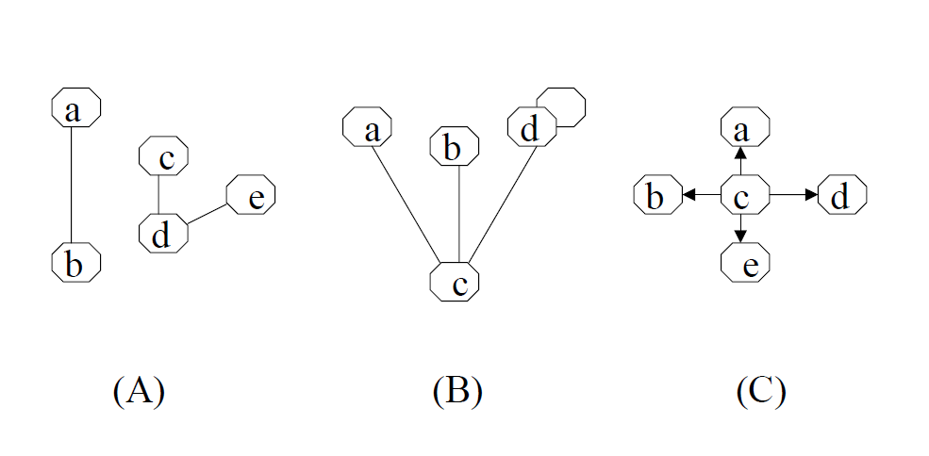
Grafovi, stabla i mreže (1)

Slide 51
Grafovi, stabla i mreže (2)
Relacije
prostorne, vremenske, kauzalne
Stabla
hijerarhija, klasifikacija
Semantička mreža
koncepti i relacije

Slide 52
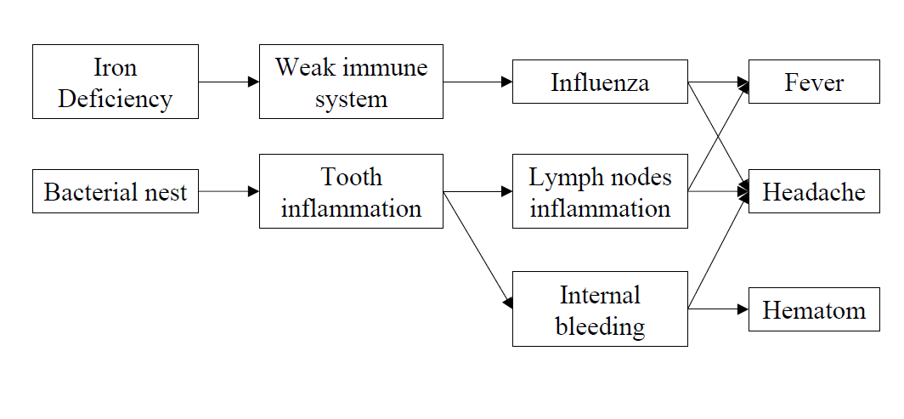
Kauzalna mreža na jednostavnom grafu

Slide 53
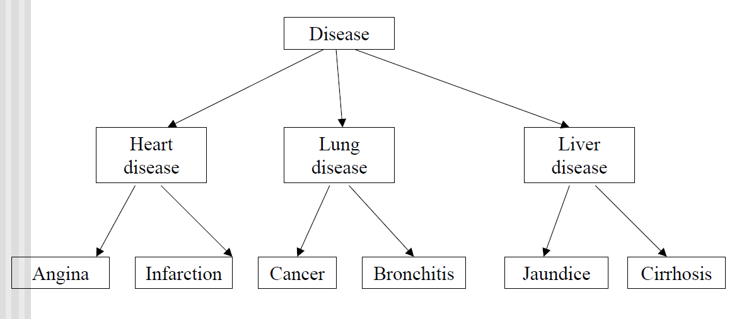
Hijerarhijska klasifikacija na stablu

Slide 54
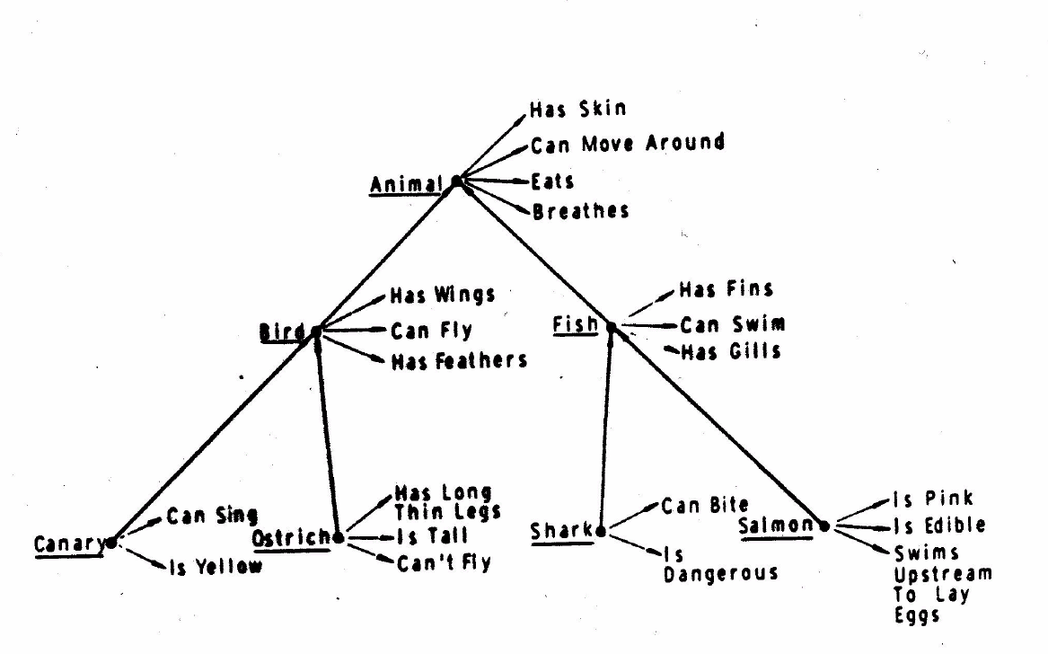
Semantička mreža (Quillian, 1968)

Slide 55
Semantičke mreže
Semantička mreža je jednostavna reprezentaciona šema koja za predstavljanje znanja koristi graf označenih čvorova i označenih usmerenih lukova.
Obično se koristi za predstavljanje statičkih, taksonomskih rečnika koncepata
Ili drugih znanja koja se sastoje od koncepata i relacija među konceptima
Semantičke mreže se obično koriste u sprezi sa skupom pristupnih procedura koje obavljaju “rezonovanje”
n.pr., nasleđivanje vrednosti i relacija
Bile su vrlo popularne ’60tih i ’70tih godina prošlog veka, danas se manje koriste.
Često jeftinije od drugih ZR formalizama
Grafički prikaz pridružen semantičkoj mreži je važan razlog njihove popularnosti.
Imale su veliki uticaj na razvoj ontologija, koje su danas najrasprostanjeniji metod reprezenacije znanja

Slide 56
Semantičke mreže
Grafička reprezentacija iskaznih (propozicionih) informacija
M. R. Quillian – model ljudske memorije koji se sastoji od entiteta i relacija među tim entitetima.
Predstavlja se kao označeni (označuju se čvorovi i veze) usmereni (zna se šta je polazni a šta odredišni čvor) graf:
čvorovi = entiteti (čvor se označava imenom)
linkovi = relacije (link se označava tipom)
Čvorovi predstavljaju objekte, koncepte ili situacije
Labele su imena
Čvorovi mogu da budu instance (individualni objekti) ili klase (generički čvorovi)
Linkovi predstavljaju veze
Veze sadrže strukturne informacije o znanju koje se predstavlja
Labele ukazuju na tip relacije
Tripleti objekt-atribut-vrednost (OAV)
Za karakterizaciju znanja u semantičkoj mreži
Nastali od asocijativnih lista (iz LISPa) – ove dve ideje reprezentacija znanja imaju dominantni položaj u reprezentaciji znanja na Webu: asocijativne liste kroz JSON, OAV kroz RDF

Slide 57
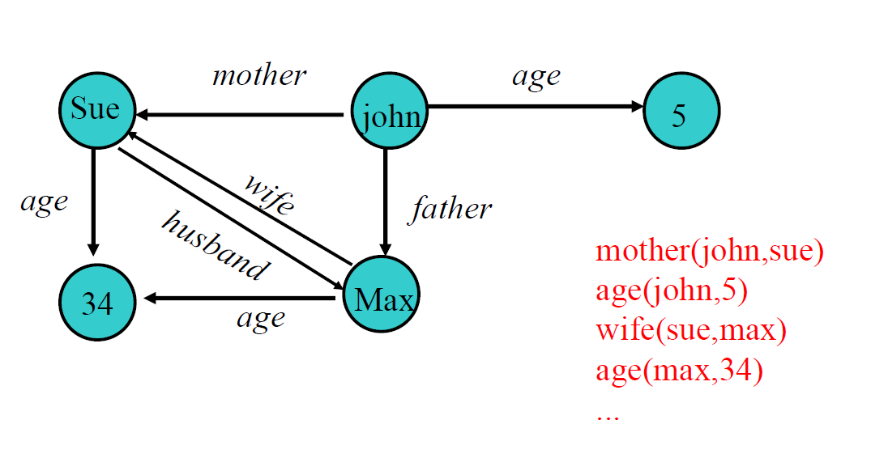
Čvorovi i lukovi (veze)

Slide 58
OAV tripleti
objekt-atribut-vrednost tripleti
Mogu se koristiti za karakterizaciju znanja u semantičkoj mreži
Brzo dvode do ogromnih tabela
Objekat | Atribut | Vrednost
Astérix | profession | warrior
Obélix | size | extra large
Idéfix | size | petite
Panoramix | wisdom | infinite

Slide 59
Objekti i atributi
Atributima se izražavaju dodatne informacije o čvorovima u semantičkoj mreži
Često se izražavaju kao svojstva
Kombinacija atributa i vrednosti
Atribut može biti izražen i kao relacija
n.pr. has-attribute

Slide 60





Primer: Semantix Net
Abraracourcix
Astérix
is-boss-of
is-boss-of
Cétautomatix
is-a
is-a
is-friend-of
buys-from
is-a
Obélix
Gaul
is-a
fights-with
is-a
AKO
Panoramix
Dog
is-a
takes-care-of
lives-with
Human
sells-to
is-a
barks-at
Idéfix
Ordralfabetix
© 2002-2011 Franz J. Kurfess
[http://www.asterix.tm.fr]
Knowledge Representation

Slide 61
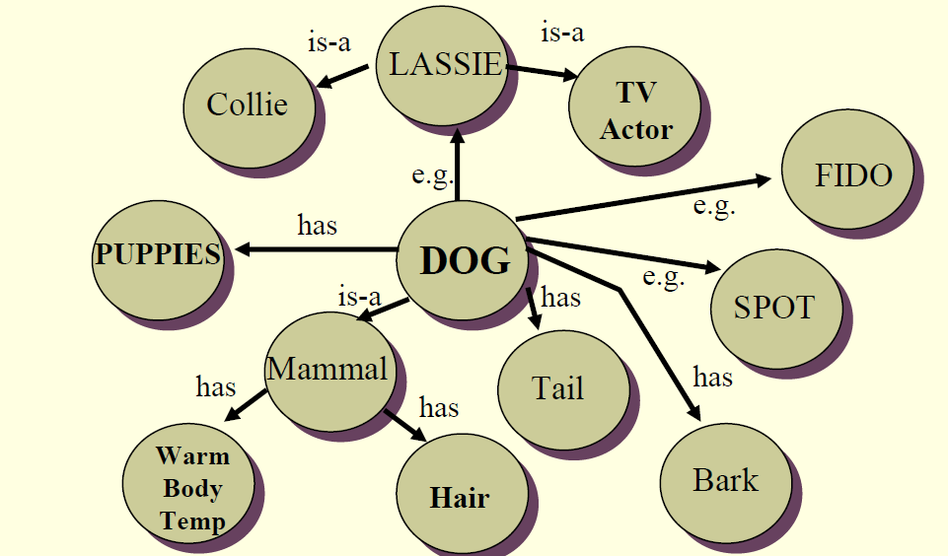
Semantička mreža o psima

Slide 62
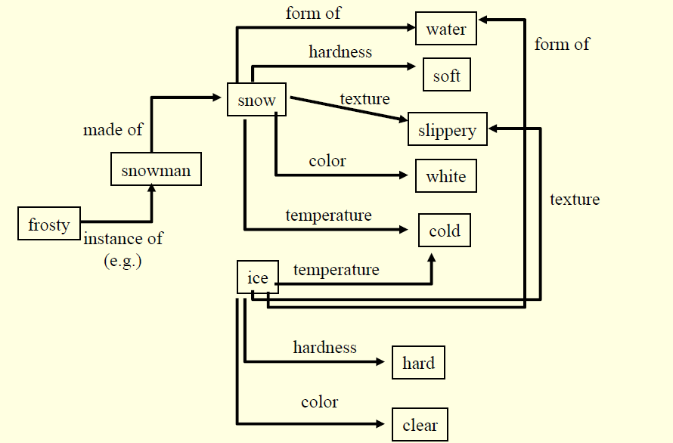
Semantička mreža o snegu i ledu

Slide 63
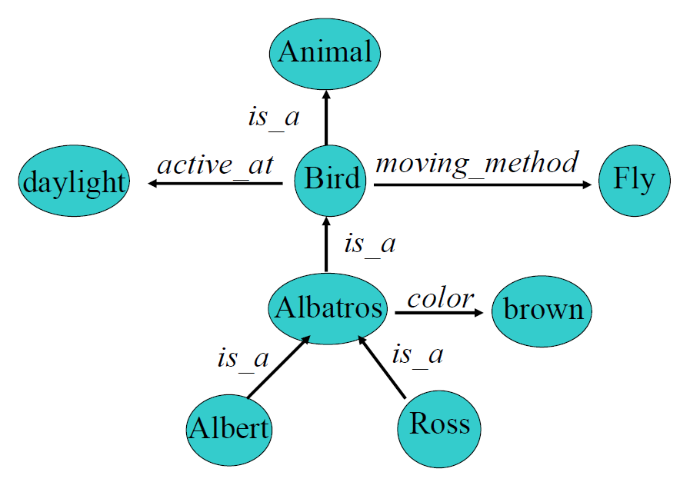
Primer semantičke mreže (1)

Slide 64
Primer semantičke mreže (2)
⇒ ptica is a životinja
⇒ letenje is a način kretanja ptica
⇒ albatros is a ptica
⇒ Albert is a albatros
⇒ Ross is a albatros
‘is_a’ se koristi da predstavi:
Relaciju klase objekata i superklase klase (animal je superklasa od bird);
Relaciju instance klase i klase (Ross je instanca klase albatros).

Slide 65
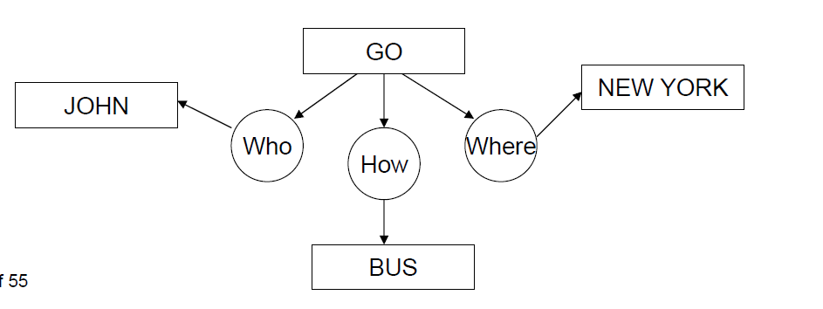
Konceptni grafovi
Konceptni grafovi su semantičke mreže za predstavljanje (jednostavnih) rečenica prirodnog jezika
Dva tipa čvorova:
Konceptni čvorovi: postoje dva tipa koncepata, individualni koncepti i generički koncepti
Relacioni čvorovi: binarne relacije među konceptima

Slide 66
Kauzalne relacije
Kauzalna relacija “jealous” kao primer
Bob likes Mary
Bill likes Mary
Mary likes Bob
(causes (Mary likes Bob) (Bill to be jealous of Bob))
(causes (Bill likes Mary) (Bill to be jealous of Bob))
Italic = Entiteti
Podvučeno = Akcije
Bold = Relacije

Slide 67
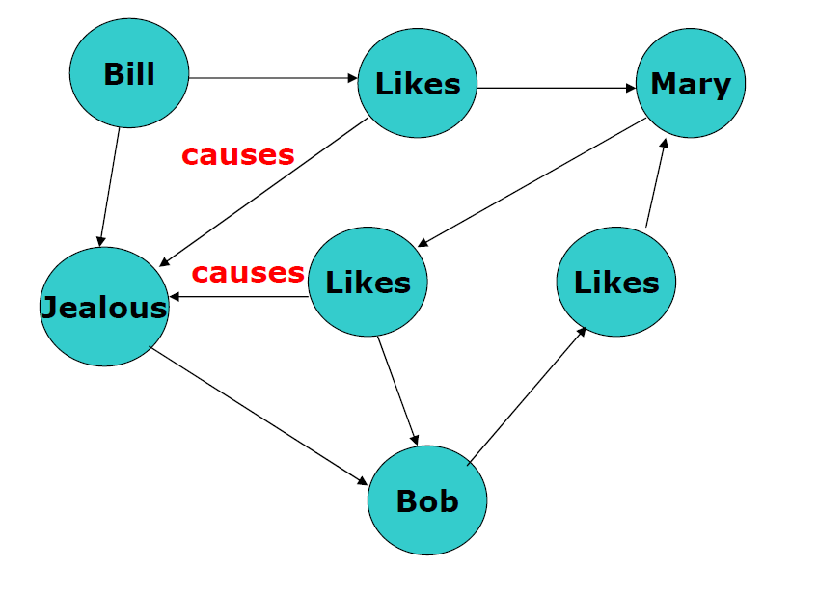
Kauzalna semantička mreža

Slide 68
Relacije
Bez relacija, znanje je neuređena kolekcija činjenica
Rasuđivanje o tim činjenicama nije od velikog interesa
Moguće je induktivno rasuđivanje (od konkretnog ka opštem)
Relacije izražavaju strukturu kolekcije činjenica
To omogućuje generisanje novog smislenog znanja
Generisanje novih činjenica
Generisanje novih relacija

Slide 69
Tipovi relacija
Relacije se mogu (formalno gledano) proizvoljno definisati
Omogućena je velika fleksibilnost ALI....
ALI za rezonovanje, mehanizam rezonovanja mora da zna kako se relacije mogu iskoristiti za generisanje novog znanja
Možda se metode zaključivanja moraju specificirati za svaku relaciju
Osnovna ideja tehnologija za reprezentovanje znanja u Semantičkom Webu je da se definiše skup relacija sa predefinisanom semantikom (relacija za koje je hardkodovano kako će se rezonovati kada se koriste), a da se semantika iskaza izvodi iz ovih predefinisanih konstrukata. Time je omogućeno reprezentovanje implicitnog znanja.
Često korišćene relacije
IS-A (typeOf)
Povezuje instancu sa klasom
AKO (a-kind-of, subClassOf)
Povezuje klasu (podklasu) sa drugom klasom(superklasa)
HAS, has-a
Deo prema celini (inverzno od part-of)
Atribut objekta ili klase
Knowledge Representation

Slide 70
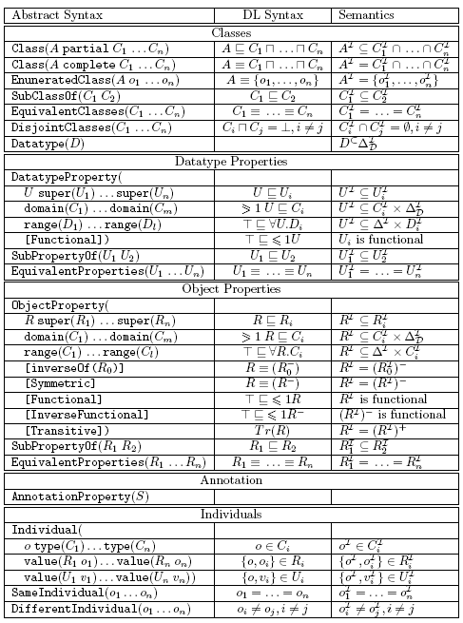
OWL DL semantika

Slide 71
Predstavljanje nebinarnih relacija
Lako se vidi kako se binarne relacije mogu predstaviti putem semantičke mreže
Ali šta je sa nebinarnim relacijama?
“give (john,mary,book32)”
Realcija “give” je ternarna
Ona uključuje davaoca, primaoca i objekat
“Mike is John’s and Jim’s advisor. He advised John to take a statistics course and Jim a physics course”
Relacija “advisor” ternarna
Ona uključuje savetnika, studenta i kurs

Slide 72
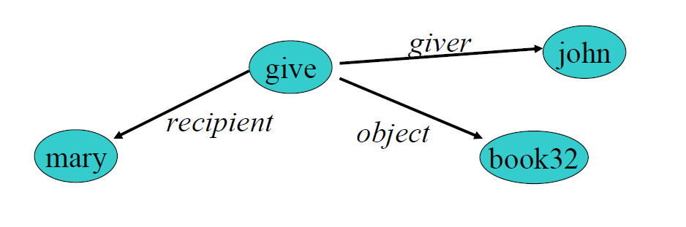
Predstavljanje nebinarnih relacija
Problem se rešava tako što se “relacija pretvori u objekat”
To je primer nečega što logičari zovu “reifikacija” (res, rei (lat.) – stvar)
reifikuj : smatraj apstraktan koncept za realan
Posmatramo konkretnu instancu davanja knjige

Slide 73
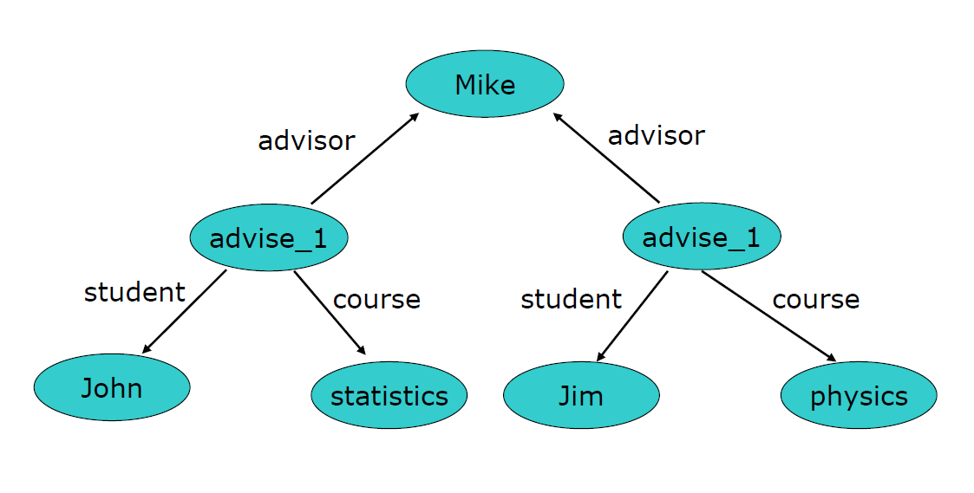
Predstavljanje nebinarnih relacija
Posmatramo instance davanja saveta (advise_1 i advise_2)

Slide 74
Semantičke mreže u Prologu
Znanje predstavljeno semantičkom mrežom može se lako konvertovati u Prolog program, na primer:
isa(hawk,bird)
has_property(bird,fly)
has_property(x,z) :- chain_isa(x,y),has_property(y,z)
chain_isa(x,y) :- isa(x,y),!.
chain_isa(x,y) :- isa(x,w),chain_isa(w,y)

Slide 75
Semantičke mreže u LISPu
... ali i u LISP
(defun *database* ()
'((canary (is-a bird)
(color yellow)
(size small))
(penguin (is-a bird)
(movement swim))
(bird (is-a vertebrate)
(has-part wings)
(reproduction egg-laying))))

Slide 76
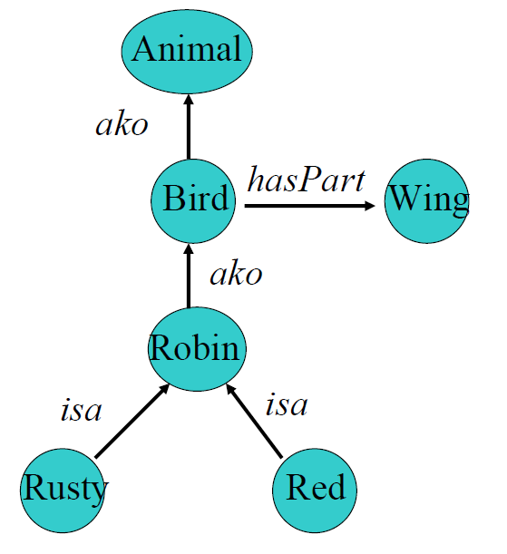
Individuali i klase
Mnoge semantičke mreže razlikuju:
Čvorove koji predstavljaju individuale i one koji predstavljaju klase
Razlikuje se “ako” relacija od “isa” relacije
Druge koriste ISA i za klase i za instance
To i jeste problem semantičkih mreža
Nema standardne definicije imena linka
Problem je delimično rešen u Semanitčkom Webu definisanjem familije jezika za predstavljanje znanja koji se baziraju na semantičkim mrežama i standardizovani su

Slide 77
Zaključivanje nasleđivanjem
Jedan od glavnih načina rezonovanja u semantičkim mrežama je nasleđivanje vrednosti duž linkova podklasa i instanci.
Semantičke mreže se razlikuju po načinu nasleđivanja višestrukih različitih vrednosti.
Nasleđuju se sve moguće vrednosti, ili
Nasleđuje se samo “najniža” vrednost ili vrednosti

Slide 78
Izuzeci
Većina slonova je siva. Kraljevski slonovi su slonovi. Većina kraljevskih slonova nije siva. Clyde je kraljevski slon.
Ideja slična kao u OOP (i logici uopšte) – nasleđivanje nam omogućuje da novu klasu definišemo preko najbližeg roda ( genus proximum) i vrsne razlike (diferentia specifica)

Slide 79
Konfliktne nasleđene vrednosti

Slide 80
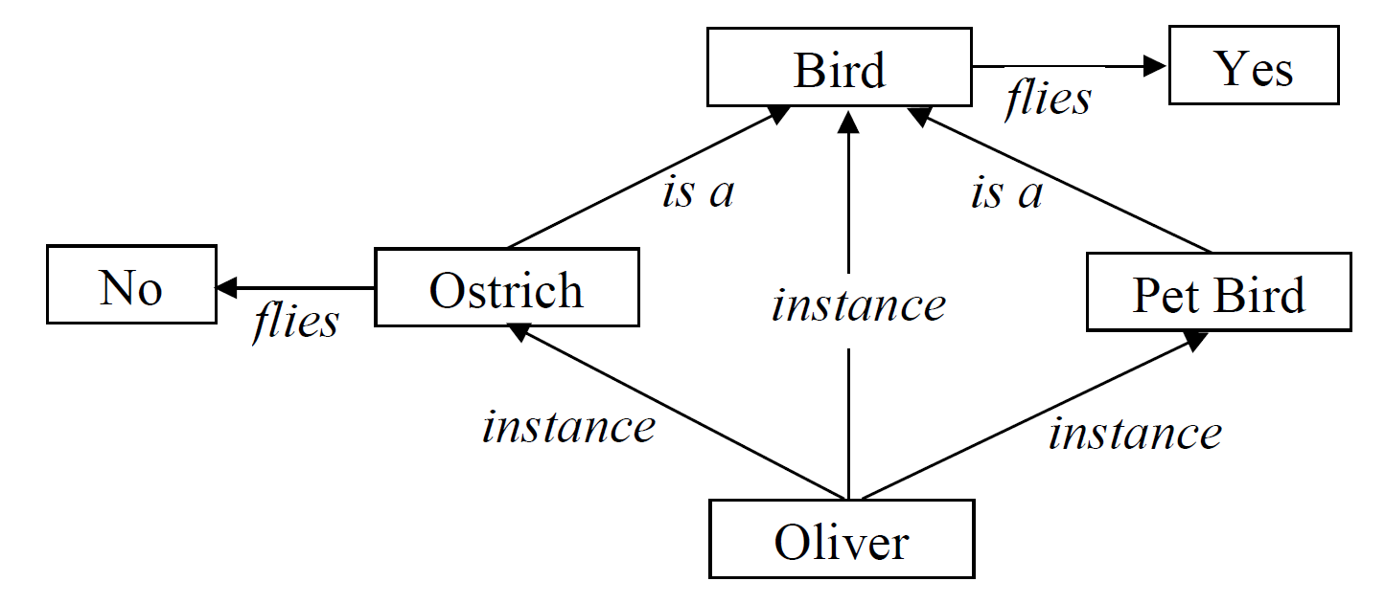
Tangled Hierarchies
Nasleđivanja koja nisu prosta stabla:

Slide 81
Višestruko nasleđivanje
Čvor može da ima proizvoljan (konačan) broj superklasa koje ga sadrže, što omogućuje čvoru da nasledi svojstva od više “roditeljskih” čvorova i njihovih predaka u mreži.
Za određivanje nasleđivanja u takvim “zapetljanim” mrežama gde je dozvoljeno višestruko nasleđivanje se često koriste pravila:
Ako je X<A<B i oba A i B imaju svojstvo P, tada X nasleđuje to svojstvo od A.
Ako je X<A i X<B ali nije A<B niti B<A, i A i B imaju svojstvo P sa različitim i nekonzistentnim vrednostima, tada X uopšte ne nasleđuje to svojstvo.
U Semantičkom Webu ovo je razrešeno tako što je ontologija nekonzistentna – obzirom na veličinu ontologija može da bude veoma ozbiljan problem pronaći entitet koji je ontologiju preveo u nekonzistentno stanje

Slide 82
Moguća rešenja
Nasleđivanje nam omogućuje da prestavimo default vrednosti u semantičkoj mreži
Ima više rešenja za probleme izuzetaka i višestrukog nasleđivanja
Pravila
Udaljenost u stablu nasleđivanja
Višestruka stabla
Pretpostavljeno i alternativna
Višestruki čvorovi za isti koncept
Evidencijalno rezonovanje

Slide 83
Pravila
Problem izuzetaka ili višestrukog nasleđivanja razrešimo tako što uvedemo pravila koja se odnose na konkretne instance
Jednostavno rešenje
Nije generičko

Slide 84
Udaljenost u stablu nasleđivanja
Čvor A je bliži čvoru B nego čvoru C ako A ima putanju zaključivanja koja prolazi kroz B na putu do C.
Obratite pažnju da je ovo relacija parcijalnog poretka:
U slučaju Niksona nam neće vredeti

Slide 85
Višestruka stabla i višestruki čvorovi
Ima više stabala: pretpostavljeno stablo i po jedno za svaku alternativnu hipotezu.
Pretpostavljeno stablo: pile spada u ptice.
Alternativno stablo: pile spada u životinje.

Slide 86
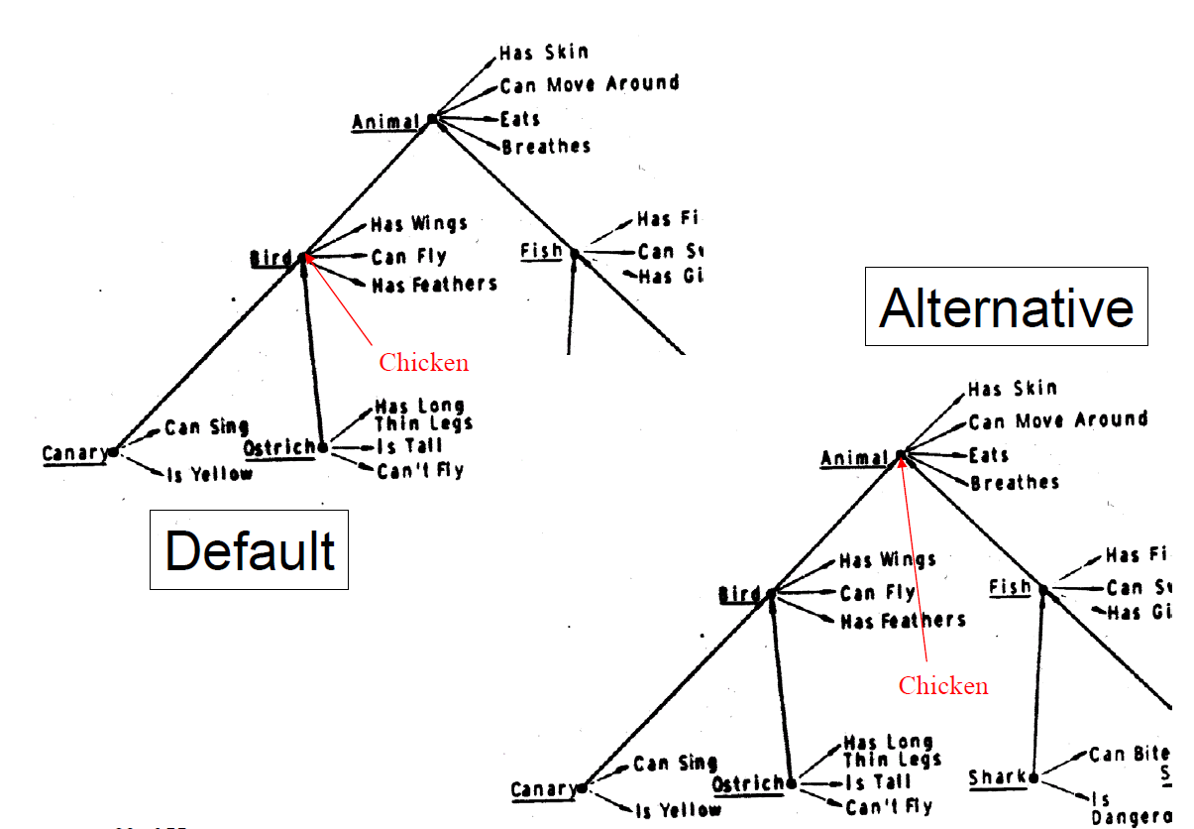
Višestruka stabla

Slide 87

Višestruki čvorovi
Reč “bird” se mapira na dva čvora, jedan koji se odnosi na sve ptice i drugi koji se odnosi samo na tipične ptice.
Ideja: reč “bird” se mapira na:
Generalnu definiciju – klasa toplokrvnih kičmenjaka koje karakteriše perje, kljun bez zuba, polaganje jaja, brz metalbolizam, srce sa četiri komore i lak ali snažan skelet
Prototip ptice –

Slide 88
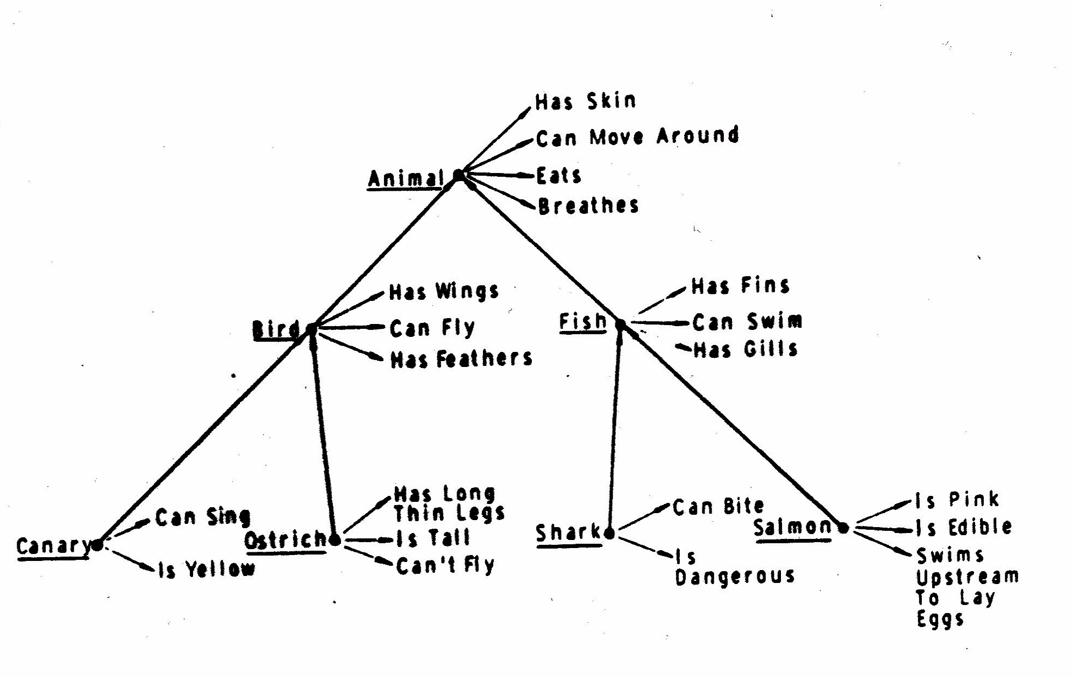
Višestruki čvorovi

Slide 89
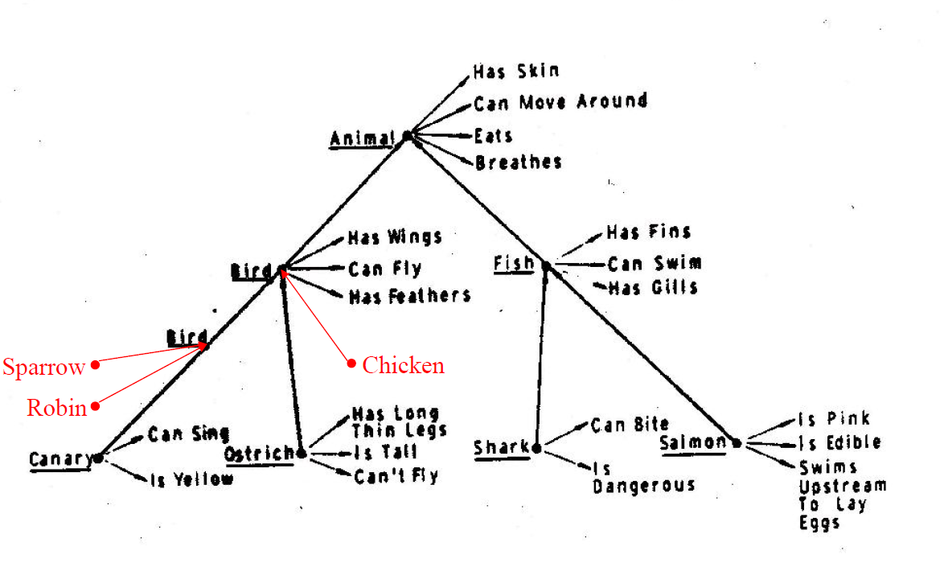
Višestruki čvorovi

Slide 90
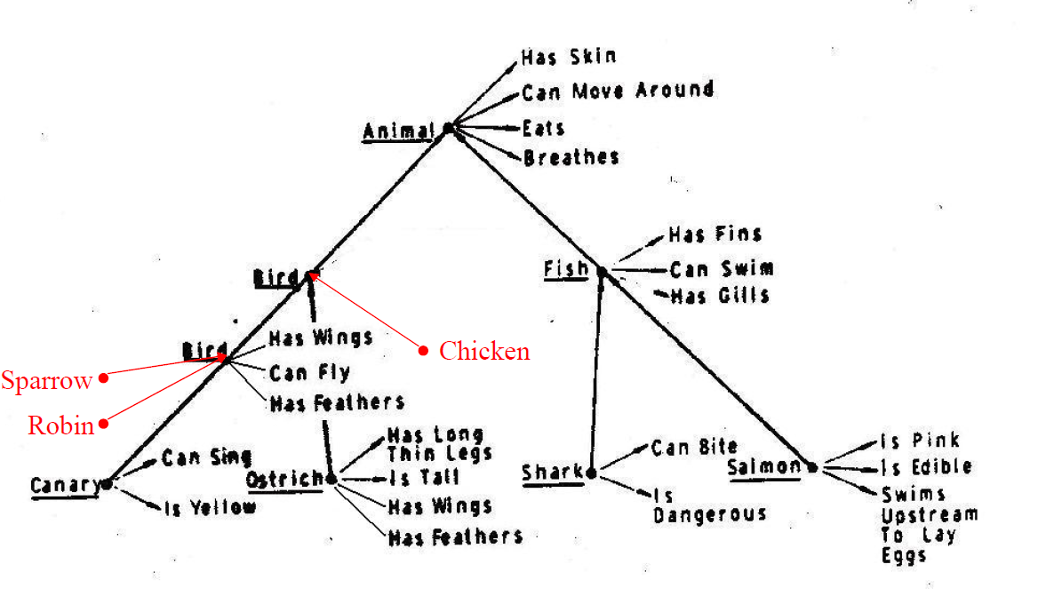
Višestruki čvorovi

Slide 91
Evidencijalno rezonovanje
Pristup zvani evidencijalno rezonovanje je metod iz teorije odlučivanja koji može da pomogne u rešavanju problema višestrukog nasleđvanja i izuzetaka tako što koristi teoriju verovatnoće za manipulisanje neodređenošću i logiku za predstavljanje strukture
Sastoji se od tri koraka:
Iznošenje činjenica na osnovu relevantnih evidencijalnih iskaza
Izračunavanje vrednosti likelihood funkcije za svaku od konkurentnih hipoteza na osnovu činjenica
Izbor najizgledniju hipotezu

Slide 92
Likelihood
Neka je a₁, a₂, ..., a_{n} skup konkurtentkih hipoteza i neka je K baza znanja
Likelihood l_{i} hipoteze a_{i} definiše se kao broj interpretacija koje su konzistentne sa K i koje zadovoljavaju a_{i} podeljen sa ukupnim brojem interpretacija koje su konzistentne sa K
Znači, najizglednija je ona hipoteza koja je konzistentna sa najvećim brojem interpretacija koje zadovoljavaju K

Slide 93
Evidencijalno rezonovanje - primer
K:
70% slonova su sivi
Ni jedan kraljevski slon nije siv
Kraljevski slonovi su slonovi
Jack je slon
a₁: Jack je siv – l₁ = 70%
a₂: Jack nije siv – l₂ = 30%
Zaključak: Jack je siv

Slide 94
Evidencijalno rezonovanje - primer
K:
70% slonova su sivi
Nijedan kraljevski slon nije siv
Kraljevski slonovi su slonovi
Jack je kraljevski slon
a₁: Jack je siv – više nije konzistentna sa k
a₂: Jack nije siv – jedina konzistentna hipoteza (l₂ = 100%)
Zaključak: Jack nije siv
Šta je potrebno da uvedemo u semantičku mrežu da bismo mogli da imamo evidencijalno rezonovanje?

Slide 95
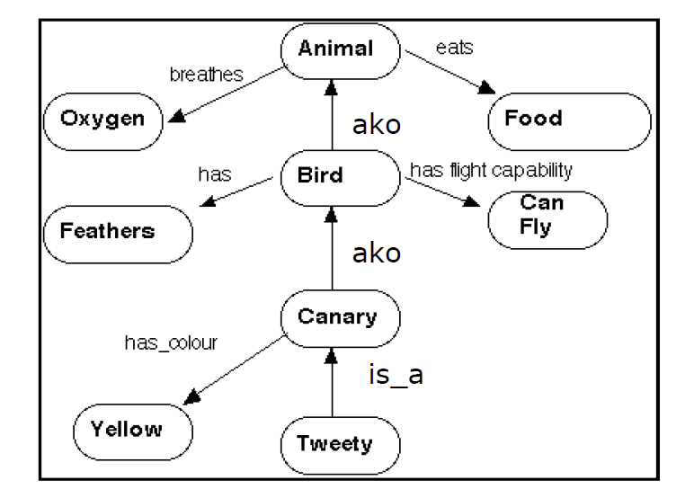
Zaključivanje u semantičkim mrežama
primer: Tweety je kanarinac

Slide 96
Zaključivanje u semantičkim mrežama
Upiti:
“Koje je boje Tweety?”
“Može li Tweety da leti?”
“da li Tweety udiše kiseonik?”

Slide 97
Zaključivanje u semantičkim mrežama: Algoritam za nasleđivanje vrednosti
Neka je F zadati čvor (“Tweety”) a S zadati atribut (n.pr. “breathes”)
Formiramo red koji se sastoji od čvora F i svih klasnih čvorova koji su sa čvorom F povezani relacijom is_a. Čvor F je na vrhu reda: (Tweety, Canary).
Dok se red ne isprazni ili ne nađe vrednost, proveriti da li prvi element u redu ima vrednost u svom atributu S.
Ako prvi elemenat ima vrednost u svom atributu S, vrednost je nađena.
U protivnom ukloniti prvi elemenat iz reda i dodati na kraj reda čvorove koji su sa prvim elementom povezani relacijom ako: (Canry, Bird); (Bird, Animal); Animal (breathes=Oxygen)
Ako je vrednost nađena (breathes=Oxygen) ta vrednost je vrednost atributa S za čvor F (Tweety, breathes=Oxygen) . U protivnom, vrednost nije nađena.

Slide 98
Zaključivanje u semantičkim mrežama
Kako se može odgovoriti na pitanja oblika:
Da li je koncept A specijalizacija koncepta B?
Da li je mačka životinja?
Da li je BMW auto?
Za ilustrovanje mehanizma zaključivanja posmatraćemo ograničen oblik semantičke mreže
Mreža sa striktnim nasleđivanjem

Slide 99
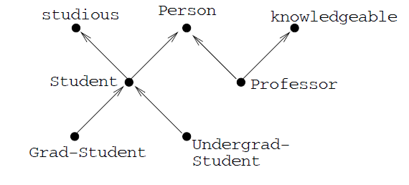
INTUICIJA
Mreža sa striktnim nasleđivanjem sadrži čvorove (koncepti, svojstva) i usmerene linkove (generalizacija/ISA relacija).
Zadatak rezonovanja: da li je koncept B specijalizacija (podkoncept) drugog koncepta B’?
Pitanje: Može li se taj zadatak rešiti efikasno?

Slide 100
Mreže kao skupovi formula
Mreža sa striktnim nasleđivanjem je skup Θ formula oblika
C₁ isa C₂.
Primer :
Student isa Person
Student isa studious
Professor isa Person
Professor isa knowledgeable
Grad-Student isa Student
Undergrad-Student isa Student
Zadatak rezonovanja (nasleđivanje): Θ |= C₁ isa C₂.

Slide 101
Logička semantika
Sledeća logička semantika se dodeljuje isa -formulama: Svaka instanca sub-koncepta je instanca super-koncepta.
C₁ isa C₂ − → ∀x: C₁(x) → C₂(x).
Sada se problem nasleđivanja može redukovati na predikatsku logiku na sledeći način.
Neka je π(Θ) translacija u predikatsku logiku. Tada želimo da znamo:
π(Θ) |= ∀x: C₁(x) → C₂(x).
Koja je računska složenost problema?

Slide 102
Polinomijalni algoritam rezonovanja
Neka je G_{Θ} “graf koji je odgovarajući za Θ”. Tada važi:
π(Θ) |= ∀x: C1(x) → C2(x)
iff
Postoji putanja u G_{Θ} od C₁ do C₂.
Ovim je rezonovanje u mrežama sa striktnim nasleđivanjem svedeno na problem dohvatljivosti grafa, što je rešivo u polinomijalnom vremenu.
Napomena:
Rezonovanje NIJE JEDNOSTAVNO jer smo koristili graf za reprezentaciju znanja (neki od problema na grafovima su u stvari veoma teški).
Rezonovanje JESTE JEDNOSTAVNO jer je ekspresivnost, u poređenju sa logikom prvog reda, veoma ograničena.

Slide 103
Semantičke mreže omogućuju tranzitivno rezonovanje?
Tweety je slon, slon je sisar: Tweety je sisar.
Predsednik SAD bira se savke 4 godine. Buš je predsednik SAD: Buš se bira svake 4 godine!!!!
Moj auto je Ford, Ford je fabrika automobila: Moj auto je fabrika automobila!!!!

Slide 104
Karakteristike svojstava u semantičkim mrežama
Potrebno omogućiti da se za konkrentno svojstvo navede da li je tranizitivno
Ali ne samo to – OWL ima sledeće karakterizacije svojstava:
SymmetricObjectProperty( :hasSpouse )
AsymmetricObjectProperty( :hasChild )
DisjointObjectProperties( :hasParent :hasSpouse )
ReflexiveObjectProperty( :hasRelative )
IrreflexiveObjectProperty( :parentOf )
FunctionalObjectProperty( :hasHusband )
InverseFunctionalObjectProperty( :hasHusband )
TransitiveObjectProperty( :hasAncestor )
FunctionalDataProperty( :hasAge )

Slide 105
Implementacija semantičkih mreža
Dva generalna načina
Direktan pristup
Kao grafovska struktura
Zaključuje se prelaskom grafa
Indirektan pristup
Logičko/funkcioanlno programiranje
Mehanizam zaključivanja iz Prolog-a može se direktno koristit
Objektno orijentisano programiranje
Algoritmi za zaključivanje se moraju implementirati
Hibridni pristup
CLOS (Common Lisp Object System) – standrad za objektno orjentisano programiranje u LISPu. Implementacija semantičkih mreža je predložena u https://www.cs.unm.edu/~luger/ai-final2/LISP/CH%2018_Semantic%20Networks,%20Inheritance,%20and%20CLOS.pdf

Slide 106
Pitanja implementacije
Postoje jednostavne i efikasne reprezentacione šeme za semantičke mreže
Tabele koje sadrže sve objekte i njihova svojstva
Tabele ili povezane liste za relacije
Konverzija u različite reprezentacione metode
Predikatska logika
Čvorovi odgovaraju varijablama ili konstantama
Linkovi odgovaraju predikatima
Propoziciona logika
Čvorovi i linkovi se prevode u propozicione varijable i na pogodan način se kombinuju logičkim veznicima

Slide 107
Prednosti semantičkih mreža
Pogodne su za predstavljanje strukturiranog činjeničnog znanja
Fleksibilne za predstavljanje konceptnih zavisnosti.
Mogu da predstave ideje kauzalnosti.
Relativno lako obuhvataju i predstavljaju rečenice prirodnog jezika.

Slide 108
Nedostaci semantičkih mreža
Izražajnost
Čvor nema internu strukturu
Problem predstavljanja nebinarnih relacija (relacije između više čvorova)
Reifikacije umeju da „zakomplikuju“ mrežu
Nije lako reprezentovati heurističke informacije
Proširenje je moguće, ali ne baš na elegantan način
Efikasnost
Može da dovede do velikih skupova čvorova i linkova
Pretraga može da dovede do kombinatorne eksplozije
Posebno za upite sa negativnim rezultatom – treba proći kroz celu mrežu
Upotrebljivost
Nedostatak standarda
Za tipove čvorova
Za tipove linkova
Imenovanje čvorova
Klase, instance
Knowledge Representation

Slide 109
Primer: Semantix Net
Abraracourcix
Astérix
is-boss-of
is-boss-of
Cétautomatix
is-a
is-a
is-friend-of
buys-from
is-a
Obélix
Gaul
is-a
fights-with
is-a
AKO
Panoramix
Dog
is-a
takes-care-of
lives-with
Human
sells-to
is-a
barks-at
Idéfix
Ordralfabetix
© 2002-2011 Franz J. Kurfess
[http://www.asterix.tm.fr]
Knowledge Representation

Slide 110
Semantix Net nije baš najpreciznija
boje
Trebale bi da budu pravilno kodirane kao posebni čvorovi sa relacijama ka odgovarajućim objektima
Tipovi fontova
Impliciraju različite tipove relacija
Da nije tako nacrtano, trebali bi dodatni čvotovi i relacije
Relacije među klasama
Ne žive svi psi sa Galima
AKO (a-kind-of) relacija je specijalna (nasleđivanje)
Instance
Strelice od individuala koji su ljudi ka klasi Human su izostavljenje
Pretpostavljeno da AKO dozvoljava nasleđivanje
Usmerenosti
Smer strelica je važan, ne smer teksta

Slide 111
Nedostaci semantičkih mreža
Imenovanje čvorova i linkova
Kombinatorna eksplozija pri pretrazi linkova
Heuristika??
Kontrolne strategije???

Slide 112
Plitko i duboko znanje
Duboko znanje:
Znanje zasnovano na formalnoj teoriji domena
Objašnjava zašto se nešto dešava
Na primer, zaključivanje o bolesti na osnovu znanja patofiziološkog procesa
Plitko znanje:
Znanje bazirano na činjenicama
Bez razumevanja uslova koji dovode do tih činjenica
Semantičke mreže su primer formalizma za predstavljanje plitkog znanja
Svo znanje je u čvorovima i vezama
Sheme su primer formalizma za predstavljanje dubokog znanja
Zašto se nešto dešava?

Slide 113
Plitko i duboko znanje
Posmatrajmo plitki medicinski SBZ izgrađen sa pravilima poput sledećeg
IF osoba ima temperaturu
THEN uzeti aspirin
Nema objašnjenja zašto će aspirin pomoći da se smanji temperatura
Znanje je bazirano na sintaksi, ne na semantici
Domenski ekspert (lekar) ima duboko znanje o problemu (u većini slučajeva…)
Zašto pacijent ima temperaturu? (patofiziologija)
Kako deluje aspirin? (farmakologija)

Slide 114
Plitko i duboko znanje
U SBZ sa plitkim znanjem poptpuno su prihvatljiva pravila kao što je sledeće
IF kiša pada u Kaću
THEN biće zemljotres na Aljasci
Sve dok činjenice same nisu kontradiktorne:
IF kiša pada u Kaću
THEN ne pada kiša u Kaću
Plitko znanje je dovoljno za mnoge realne probleme, ali složeni problemi zahtevaju duboko znanje.

Slide 115
Šeme
Pogodne za reprezentovanje složenijih znanja
Kauzalne (uzročne) veze između opažaja ili akcije i odgovarajućeg ishoda
Na primer, hodanje je jedna senzomotorna shema koja uključuje koordinaciju čulnih opažaja sa motornim radnjama
“dublje” znanje nego semantičke mreže
Čvorovi mogu da imaju internu strukturu!
Za ljude često tacitsko znanje
Semantičke mreže omogućuju predstavljanje deklarativnog znanja
Analogija sa konceptom sloga (record) u računarskoj nauci

Slide 116
Konceptna šema
Apstrakcija u kojoj su konkretni objekti klasifikovani po svojim opštim/tipičnim karakteristikama
Sadrži najvažnija svojstva koja se obično pridružuju objektu tog tipa
Može biti zavisna od zadatka, konteksta, sposbnosti korisnika, …
Slično stereotipovima
Na primer, konceptualna shema jabuke će uključiti opšte karakteristike jabuka kao što su veličina, boja, ukus, ...
Pojednostavljuje rasuđivanje koncentrisanjem na suštinske aspekte
Ipak može da zahteva metode zaključivanja specifične za konkretne veze
Kao što smo imali da se rezonovanje u semantičkim mrežama baziralo na tipovima veza, na primer AKO veze

Slide 117
Primeri šeme
Najčešće korišćene instance šema su
frejmovi [Minsky 1975]
skriptovi [Schank 1977]
Frejmovi se sastoje od grupe slotova i filera (popuna slotova) pomoću kojih se definišu stereotipni objekti
Skriptovi su vremenski uređene sekvence frejmova

Slide 118
Frejm
Predstavlja znanje o objektu
Ima pretpostavljene (dafault) vrednosti za većinu slotova
Frejmovi su organizovani hijerarhijski
Kao i semantičke mreže, podržavaju nasleđivanje
Zajedno sa svim problemima koje to donosi
Znanje se najčešće organizuje po vezama uzroka i efekta (slično kao u rule based sistemima)
Slotovi mogu da sadrže različite deklarativne podatke
pravila, činjenice, slike, video, komentari, informacije za debagovanje, pitanja, hipoteze, ali i druge frejmove
Slotovi mogu da imaju i proceduralne dodatke
Procedure koje se pozivaju u specifičnim situacijama u koje je uključen određeni slot
Pri kreiranju, modifikaciji, uklanjanju vrednosti slota

Slide 119
Primer jednostavnog frejma
Slot Name | Filler
name | Astérix
height | small
weight | low
profession | warrior
armor | helmet
intelligence | very high
marital status | presumed single

Slide 120
Struktura frejma
Dva osnovna elementa strukture frejma: slotovi i faceti (fileri, vrednosti, itd.);
Slotovi u frejmu najčešće imaju predačke i potomačke slotove
Korišćene za uspostavljanje hijerarhije nasleđivanja svojstava (n.pr., specialization-of)
U strukturi frejmova postoje tri vrste elemenata:
Deskritpivni slotovi
Sadrže deklarativne informacije ili podatke (statičko znanje)
Proceduralni dodaci
Sadrže funkcije koje mogu da usmeravaju proces rezonovanje (dinamičko znanje) (n.pr., „aktiviraj odrešeno pravilo ako vrednost pređe neki nivo")
Pokazivači na povezane frejmove/skriptove – mogu se koristiti za transfer upravljanja na pogodniji frejm
Postoje dve vrste rezonovanja nad frejmovima:
bottom-up rezonovanje – vođeno podacima, vođeno događajima
top-down rezonovanje – viđeno očekivanjima
[Rogers 1999]

Slide 121
Slotovi
Svaki slot sadrži jedan ili više faceta
Facet može da bude sledećeg oblika:
Eksplicitno zadata vrednosti (values)
Pretpostavljena vrednost (default)
Koristi se ako nije zadata druga vrednost
Opseg (range)
Koja vrsta informacija može da se pojavi u slotu
if-added
Proceduralni dodatak koji specificira akciju koja će biti preduzeta ako se vrednost slota doda ili modifikuje (data-driven, event-driven, bottom-up rezonovanje)
if-needed
Proceduralni dodatak koji aktivira proceduru koja spolja pribavlja informacije koje slot nema (expectation-driven; top-down rezonovanje)
Ostalo
Može da sadrži frejmove, pravila, semantičke mreže ili druge tipove zananja.
[Rogers 1999]

Slide 122
Korišćenje frejmova
Slotovi se popunjavaju u frejmu
Vrednost se može direktno naslediti
Može se uzeti pretpostavljena vrednost
Ovo su relativno jeftine stvari
Informacija se može izvesti pridruženom procedurom (ili metodama) koje koriste prednost tekućeg konteksta (slot-specifična heuristika)
Popunjavanje slota takođe potvrđuje da je frejm ili skript podesan za tu određenu situaciju
[Rogers 1999]

Slide 123
Primer Restaurant Frame
Generički šablon za restorane
Različiti tipovi
Različite vrednosti
Skript za tipične sekvence aktivnosti u restoranu

Slide 124
Generički frejm za restoran
Generic RESTAURANT Frame
Specialization-of: Business-Establishment
Types:
range: (Cafeteria, Fast-Food, Seat-Yourself, Wait-To-Be-Seated)
default: Seat-Yourself
if-needed: IF plastic-orange-counter THEN Fast-Food,
IF stack-of-trays THEN Cafeteria,
IF wait-for-waitress-sign or reservations-made THEN Wait-To-Be-Seated,
OTHERWISE Seat-Yourself.
Location:
range: an ADDRESS
if-needed: (Look at the MENU)
Name:
if-needed: (Look at the MENU)
Food-Style:
range: (Burgers, Chinese, American, Seafood, French)
default: American
if-added: (Update Alternatives of Restaurant)
Times-of-Operation:
range: a Time-of-Day
default: open evenings except Mondays
Payment-Form:
range: (Cash, CreditCard, Check, Washing-Dishes-Script)
Event-Sequence:
default: Eat-at-Restaurant Script
Alternatives:
range: all restaurants with same Foodstyle
if-needed: (Find all Restaurants with the same Foodstyle)

Slide 125
Restaurant skript
EAT-AT-RESTAURANT Script
Props: (Restaurant, Money, Food, Menu, Tables, Chairs)
Roles: (Hungry-Persons, Wait-Persons, Chef-Persons)
Point-of-View: Hungry-Persons
Time-of-Occurrence: (Times-of-Operation of Restaurant)
Place-of-Occurrence: (Location of Restaurant)
Event-Sequence:
first: Enter-Restaurant Script
then: if (Wait-To-Be-Seated-Sign or Reservations)
then Get-Maitre-d's-Attention Script
then: Please-Be-Seated Script
then: Order-Food-Script
then: Eat-Food-Script unless (Long-Wait) when Exit-Restaurant-Angry Script
then: if (Food-Quality was better than Palatable)
then Compliments-To-The-Chef Script
then: Pay-For-It-Script
finally: Leave-Restaurant Script
[Rogers 1999]
Knowledge Representation

Slide 126
Prednosti frejma
Prilično intuitivan za manipulaciju
Sličan orgnaizaciji znanja kod ljudi
Podesan za kauzalna znanja
Lakši za razumevanje od logike i pravila
Vrlo fleksibilan

Slide 127
Nedostaci frejma
Sklonost da se frejmovi koriste za definicije koncepata
Nije prikladno jer može da postoji validna instanca koncepta koja se ne uklapa u stereotip
Za prevazilaženje problema mogu se koristiti izuzeci (exceptions)
Može da proizvede priličnu zbrku
Nasleđivanje
Nije uvek potrebno sva svojstva klasnih stereotipova propagirati na podklase
Promena slotova može da proizvede nenmeravane posledice na podklasama

Slide 128
Logika
Matametička logika uvodi tehnike reprezentacije znanja koje su razvijene davno pre rule based sistema i semantičkih mreža
Inicijalno su bile namenje za predstavljanje znanja u matematici
Našle su veliku primenu u AI

Slide 129
Propoziciona logika
Izveo je iz bogatije predikatske logike Emil Post
Podskup predikatske logike

Slide 130
Propozicina signatura, atomi i formule
Propoziciona signatura
Neprazan skup simbola koji se zovu atomi
Formule propozicione signature σ izvode formiraju se od atoma i veznika nultog reda (⊥ i T) korišćenjem unarnih veznika (￢) i binarnih veznika (∧, ∨, → i ↔)

Slide 131
Istinitosne vrednosti
Simboli FALSE i TRUE su istinitosne vrednosti.
Interpretacija propozicione signature (dodele vrednosti) je funkcija koja σ mapira na {TRUE, FALSE}
Intrepretacija je dodela vrednosti ili TRUE ili FALSE svakom simbolu iz signature i dodela uobičajenih istinitosno-funkcijskih značenja veznicima (tabele istinitosti).
Semantika propozicionih formula određuje koje istinitosne vrednosti se dodeljuju furmuli F u interpretaciji I
Znači, u zavisnosti od interpretacije formula može da bude TRUE ili FALSE

Slide 132
Semantika veznika
x | ¬(x)
FALSE | TRUE
TRUE | FALSE
x | y | ∧(x,y) | ∨(x,y) | →(x,y) | ↔(x,y)
FALSE | FALSE | FALSE | FALSE | TRUE | TRUE
FALSE | TRUE | FALSE | TRUE | TRUE | FALSE
TRUE | FALSE | FALSE | TRUE | FALSE | FALSE
TRUE | TRUE | TRUE | TRUE | TRUE | TRUE

Slide 133
Interpretacija formula
Za svaku formulu F i svaku interpretaciju I u propozicionoj logici istinitosna vrednost F^{I} koju interpretacija I dodeljuje formuli F definiše se rekurzivno kao:
Za svaki atom F, F^{I} = I (F),
⊥^{I} = FALSE, T^{I} = TRUE,
(￢F)^{I} = ￢(F ^{I} ),
(F b G)^{I} = b(F ^{I},G^{I} ) za svaki binarni veznik.
Ako je signatura konačna, onda je i skup interpretacija konačan skup, a vrednosti F^{I} za sve interpretacije I mogu se predstaviti konačnom tabelom, koja se zove istinitosna tabela formule F.

Slide 134
Interpretacija formula
Za formulu F koja je istinita u interpretaciji I, F^{I}=TRUE, kažemo da intepretacija I zadovoljava F, odnosno da je I model F
I |= F

Slide 135
Tautologija i ekvivalencija
Formula F je tautologija ako svaka moguća interpretacija I zadovoljova F
Tautologija je formula koja je istinita u svakoj interpretaciji
Dve formule su ekvivalentne ako su zadovoljene u istim interpretacijama
Dve formule F i G su ekvivalentne akko je F ↔ G tautologija

Slide 136
Skup formula
U propozicionoj logici (i u logikama uopšte) baza znanja predstavlja se skupom formula
Za skup formula Γ kažemo da je zadovoljiv ukoliko postoji postoji makar jedna interpreacija koja zadovoljava sve formule u Γ
Za formulu F kažemo da je logička posledica skupa formula Γ (Γ |= F), odnosno da F sledi iz Γ akko svaka formula koja zadovoljava Γ zadovoljava i F

Slide 137
Predstavljanje znanja propozicionom logikom
Za predstavljanje znanja pomoću propozicionih formula biramo propozicionu signaturu σ koja je takva da interpretacije σ odgovaraju stanjima sistema koji hoćemo da opišemo.
Svaka formula definisanu za σ predstavlja uslove stanja
Skup formula možemo da posmatramo kao bazu znanja
Ukoliko je formula F logička posledica baze znanja Γ, onda uslovi izraženi sa F slede iz znanja predstavljenog pomoću Γ.

Slide 138
Primer
Pera, Raša i Steva dele kancelariju
Atom p znači da je Pera u kancelariji, atom r znači da je Raša u kancelariji, a s znači da je Steva u knacelariji
Iz baze znanja {p, r} ne sledi ni s ni ¬s
Semantika propozicione logike ne uključuje pretpostavku zatvorenog sveta!
Ukoliko bismo u bazu znanja dodali formulu ¬p ∨ ¬r ∨ ¬s (makar jedna osoba je van kancelarije), onda bi formula ¬s sledila iz baze znanja

Slide 139
Eksplicitne definicije
Neka je Γ baza znanja za propozicionu signaturu σ
Proširiti Γ eksplicitno definicijom znači u σ uvesti novi atom d, a u Γ dodati formulu oblika d ↔ F, gde je F formula za signaturu σ
Ovim smo uveli novi atom i pomoću već postojećih atoma u σ definisali taj atom

Slide 140
Eksplicitna definicija – primer
Pretpostavimo da imamo bazu znanja iz prošlog primera
σ = {p, r, s}, Γ= {p, r}
Eksplicitnu definiciju atoma d koji znači „Raša i Steva su u kancelariji“ možemo uvesti kao:
σ' = {p, r, s, d}, Γ’ = {p, r, d ↔ (r ∧ s)}.
U eksplicitnoj definiciji, atom je skraćeni oblik formule kojom se atom definiše

Slide 141
Prirodna dedukcija
Formalizuje proces uvođena i isključivanja pretpostavki
Uobičajena je u matematičkim dokazima
Prirodna dedukcija za propozicinu logiku određuje dozvoljene zaključke oblika Γ ⇒ F, gde je Γ skup formula, a F formula
Γ ⇒ F se zove sekvent

Slide 142
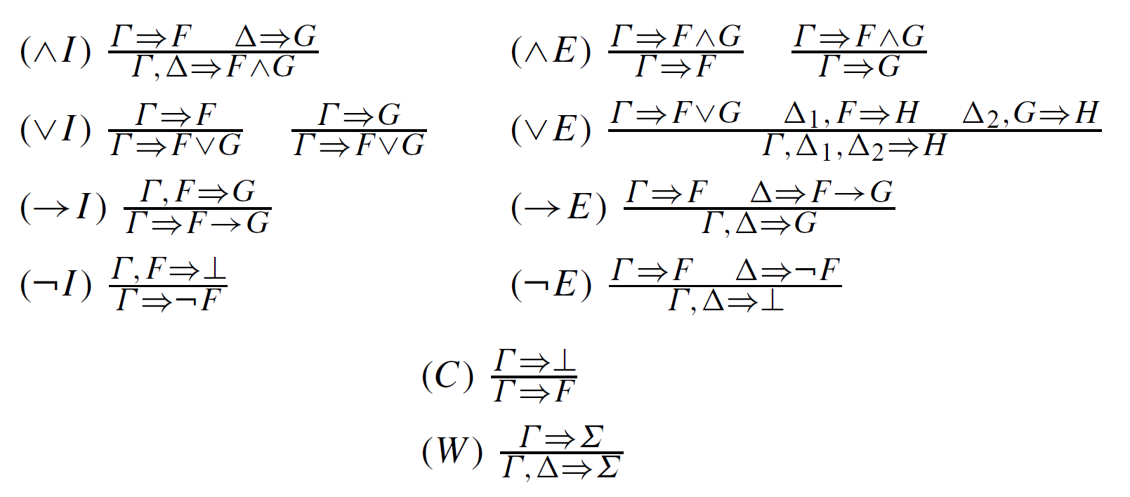
Pravila rezonovanje u propozicionoj logici

Slide 143
Pravila rezonovanja
Pravila se uglavnom mogu podeliti u dve grupe:
Pravila uvođenja (leva kolona) – definišu kako da se izvede formula zadate sintaktičke forme
Na primer, uvođenje konjunkcije (∧I) pokazuje kako možemo da izvedemo konjunkciju, ako su zadovoljene oba uslova konjunkcije (formule u bazama znanja Γ i Δ)
Pravila eliminacije (desna kolona) – pokazuju kako se koriste formule određene sintaktičke forme
Na primer, eliminacija konjunkcije (∧E) pokazuje da konjunkcija može da se koristi da bi se zaključio bilo koji termin konjunkcije

Slide 144
Primer
Γ = {￢p, q → r, p ∨q}
Γ’ = {￢p, q → r, p ∨q, p}
Uvođenje formule p je u kontradikciji sa ￢p, pa sledi q
U svetlu formule q → r sledi r

Slide 145
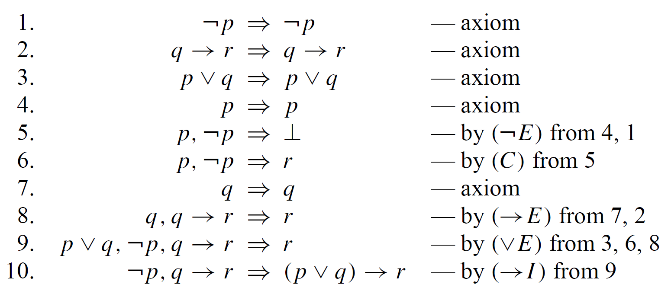
Dokaz

Slide 146
Osnovne i izvedene forme argumanata
Pravila rezonovanja u propozicionoj logici srodna su formama argumenata

Slide 147
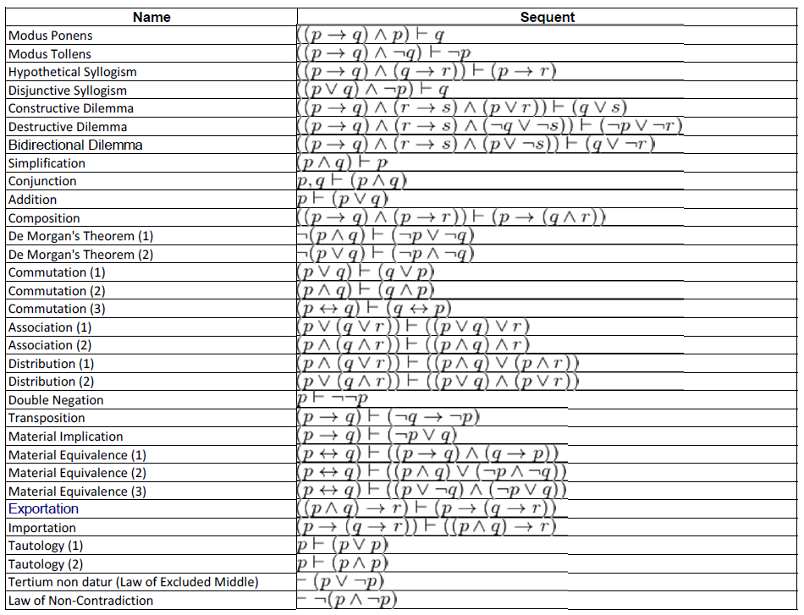

Slide 148
Prirodna dedukcija
Opisani sistem dedukcije je
Sound – nikada se ne dolazi do zaključaka koji ne slede iz baze znanja
Kompletan – pronalazi se svaki zaključak koji sledi iz baze znanja

Slide 149
Logika prvog reda
U logici prvog reda signatura se sastoji od dva skupa simbola:
Funkcijskih konstanti
Predikatskih konstanti
Svaki od ovih simbola ima dodeljenu arnost (arity)
Funkcijske konstante arnosti 0 su objektne konstante
Predikstaske konstante arnosti 0 su propozicione konstante

Slide 150
Logika prvog reda
Objektne varijable su elementi koje čine nizovi objektnih simbola
Na primer x, y, z, x1, y1, z1
Termovi signature σ su sačinjeni od objektnih varijabli i funkcijskih konstanti za σ
Atomična formula signature σ je izraz oblika P(t₁, . . . , t_{n}) ili t₁ = t₂ , gde je P predikat arnosti n, a t_{i} term signature σ
Formule logike prvog reda formiraju se od atomičnih formula upotrebom propozicionih veznika i kvantifikatora ∀ i ∃.

Slide 151
Varijable
Pojava varijable v u formuli F je vezana ukoliko pripada podformuli od F oblika ∀vG ili ∃vG.
Inače je pojava varijable slobodna
Ukoliko je makar jedna pojava varijable slobodna (nekvatifikovana) onda je i varijabla slobodna

Slide 152
Varijable
Jedna formula može da ima i slobodne i vezane pojave varijable:
P(x) ∧ ∃xQ(x).
Ova formula ekvivalentna je sa:
P(x) ∧ ∃x₁Q(x₁).
I ima značenje:
x ima svojstvo P i postoji neki objekat koji ima svojstvo Q

Slide 153
Čemu služe slobodne varijable?
Hoćemo da kažemo:
Svi vole picu
Svako ko voli picu voli i sladoled
Zaključak: Svi vole sladoled

Slide 154
Čemu služe slobodne varijable?
Svi vole picu (dato)
Svako ko voli picu voli i sladoled (dato)
Uzmimo bilo koju osobu, neka se zove Pera. Pera voli picu (sledi iz 1)
Ako Pera voli picu, voli i sladoled (sledi iz 2)
Pera voli sladoled (sledi iz 3 i 4 po modus ponensu)
Obzirom da je Pera „bilo ko“, ono što važi za njega važi i za svakog drugog.

Slide 155
Čemu služe slobodne varijable?
Treba nam simbol (ni objektna konstanta ni varijabla) koji će da znači „bilo koja osoba, na primer neka se zove Pera“ i koja će biti ista u formulama u bazi znanja
∀xFx Premisa
∀x(Fx→Gx) Premisa
Fa Iz 1., Univ. Instancijacija
(Fa→Ga) Iz 2., Univ. Instancijacija
Ga Iz 3, 4 po modus ponensu
∀xGx Iz 5, Univ. Generalizacija

Slide 156
Univerzalno zatvaranje
Formula je zatvorena ukoliko nema ni jednu slobodnu varijablu
Univerzalno zatvaranje formule F je iskaz ∀v₁ . . . v_{n}F gde su v₁,. . .,v_{n} slobodne varijable F

Slide 157
Supstitucija
Rezultat supstitucije varijable v termom t u formuli F je formula koja se dobije kada svaku slobodnu pojavu varijable v zamenimo termom t
Tipično, formula F u kojoj treba izvršiti supstituciju varijable v piše se kao F(v), a formula u kojoj je supstitucija izvršena termom t piše se kao F(t)

Slide 158
Supstituable
Term t je supstituabla varijable v u formuli F ukoliko, za svaku varijablu w koja se pojavljuje u t, ne postoji ni jedna podformula u F oblika ∀wG ili ∃wG koja sadrži v i koja je slobodna u F
Ukoliko je ovaj uslov narušen, supstitucijom t za v često dobijamo rezultate koji nemaju očekivano značenje

Slide 159
Primer
∃x(f (x) = y)
Postoji neko x za koje je vrednost funkcije f jednaka y
[y pripada kodomenu funkcije f]
Uvodimo supstituciju y = g(a, z)
g(a,z) je supstituabla za y
∃x(f (x) = g(a, z))
[g(a, z) pripada kodomenu funkcije f]
Uvodimo supstituciju y = g(a, x)
g(a,x) nije supstituabla za y
∃x(f (x) = g(a, x))
[Postoji neko x takvo da je vrednost f za x jednaka vrednosti g za a i to x]
Knvatifikator ∃ je „uhvatio“ i x, što nije bio inicijalni plan

Slide 160
Semantika
Interpretaciju signature σ čine:
Neprazan skup |I|, koji se zove univerzum (ili domen) interpretacije I
Univerzum je skup objekata o kojima može da se govori
Za svaku objektnu konstantu c iz σ, element c^{I} iz |I|
Objektna konstanta se mapira na objekat iz univerzuma
Za svaku funkcijsku konstantnu arnosti n>0 funkcija f ^{I} iz |I |^{n} u |I|
Funkcija torki objekata iz univerzuma dodeli objekat iz univerzuma
Na primer President(America) = Obama
Za svaku propozicionu konstantu P iz σ, element P^{I} iz skupa {FALSE, TRUE}
Za svaku predikatsku konstantu R iz σ arnosti n > 0, funkcija R^{I} iz |I |^{n} u {FALSE, TRUE}
Predikatska konstanta dodeli torki objekata iz univerzuma vrednost tačno ili netačno
Na primer President (America, Obama)=TRUE

Slide 161
Semantika
Semantika logike prvog reda definiše za svaki iskaz F i svaku interpretaciju I signature σ istinitosnu vrednost F^{I} koja je dodeljena iskazu F tom interpretacijom
Pažnja! Ova definicija ne odnosi se na formule koje imaju slobodne varijable!
Da li je ∃x(f (x) = y) tačno ili netačno ne zavisi isključivo od univerzume i funkcije f. To zaivisi i od konkretne vrednosti y u univerzumu.

Slide 162
Semantika
Interpretacija I zadovoljava iskaz F (I|= F) ukoliko je F^{I} = TRUE
Iskaz F je logički validan ukoliko ga zadovoljava svaka interpretacija
Dva iskaza su ekvivalentna ukoliko su zadovoljeni u istim interpretacijama
Iskaz koji sadrži slobodne varijable je logički validan ukoliko je njegovo univerzalno zatvaranje logički validno

Slide 163
Semantika
Baza znanja u logici prvog reda je skup iskaza
Skup iskaza Γ (baza znanja) je zadovoljiv ukoliko postoji interpretacija I koja zadovoljava sve iskaze iz skupa
Iskaz F je logička posledica Γ (F sledi iz Γ; Γ |= F) ukoliko svaka interpretacija koja zadovoljava Γ zadovoljava i univerzalno zatvaranje F

Slide 164
Jedinstveno imenovanje
Pretpostavimo da hoćemo da prebacimo bazu znanja iz primer iz propozicione logika u logiku prvog reda:
in(Pera), in(Rasa), in(Steva)
Postoje interpretacije u kojima se objekte konstante iz skupa {Pera, Rasa, Steva} mapiraju na isti objekat univerzuma
Na primer, Pera koristi partizansko ime Rasa
Kažemo da u logici prvog reda ne važi jedinstveno imenovanje
Ukoliko bismo hteli da naglasimo da ove objektne konstante označavaju različite objekte iz univerzuma morali bismo to eksplicitno da naglasimo
Pera!=Rasa, Pera!=Steva, Steva!=Rasa

Slide 165
Jedinstveno imenovanje
Mogli bismo i da zahtevamo da pretpostavka jedinstvenog imenovanja važi za signaturu σ:
∀x₁ . . . x_{m}y₁ . . . y_{n}(f (x₁, . . . , x_{m}) != g(y₁, . . . , y_{n}))
Za sve parove različitih funkcijskih konstanti f i g
∀x₁ . . . x_{n}y₁ . . . y_{n}(f (x₁, . . . , x_{n}) = f (y₁, . . . , y_{n}) → (x₁ = y₁ ∧ · · · ∧ x_{n} = y_{n}))
Za sve funkcijske konstante arnosti veće od 0

Slide 166
Zatvaranje domena
Posmatrajmo bazu znanja Γ koja odgovara bazi znanja iz primer za propozicionu logiku
￢in(Pera) ∨ ￢in(Rasa) ∨ ￢in(Steva) (1.1)
Istu stvar možemo predstaviti i iskazom
∃x￢in(x) (1.2)
Ova dva iskaza nisu ekvivalentne
Prvi sledi iz drugog
Drugi ne sledi iz prvog
Moguće je da u univerzumu ima još objekata koji nisu imenovani konstantama
Moglo bi da se dogodi da postoji još neko ko dolazi u kancelariju

Slide 167
Zatvaranje domena
Ukoliko hoćemo da „zatvorimo domen“, odnosno da specificiramo da svaki element univerzuma odgovara jednoj od tri navedene objektne konstante (imena) to bismo uradili kao:
∀x(x = Pera ∨ x = Rasa ∨ x = Steva)

Slide 168
Zatvaranje domena
Navedeno zatvaranje domena garantuje ekvivalenciju (1.1) i (1.2)
Opštije, to zatvaranje domena garantuje ekvivalenciju
∀xF(x) ↔ F(Pera) ∧ F(Rasa) ∧ F(Steva),
∃xF(x) ↔ F(Pera) ∨ F(Rasa) ∨ F(Steva)
Za svaku formulu F(x)

Slide 169
Zatvaranje domena
Uopšteno, za signaturu σ koja ima konačno mnogo objektnih konstantni c₁, . . . , c_{n} i ni jednu funkcijsku kosntantu arnosti veće od 0 pretpostavka zatvorenog domena glasi:
∀x(x = c₁ ∨ · · · ∨ x = c_{n})

Slide 170
Reifikacija
Jezik koji smo uveli za opisivanje kancelarija sadrži varijable za osobe, ali ne i varijable za mesta
Kažemo da su osobe reifikovane u ovom jeziku, a da mesta nisu reifikovana u ovom jeziku
Mogli bismo proširiti jezik
Prevodimo in u binarni predikat
in(Pera) postaje in(Pera, kancelarija)

Slide 171
Reifikacija
Reifikacijom jezik postaje ekspresivniji
Možemo, na primer, da kažemo da se svako nalazi na tačno jednom mestu
∀x∃!p in(x, p).
(∃!p znači Postoji tačno jedno p)
Bez reifikacije mesta to ne bismo mogli da kažemo
Prilikom reifikacije oslonili smo se na činjenicu da logika prvog reda ne ograničava arnost predikata, odnosno da možemo da uvedemo novi parametar u predikat.

Slide 172
Eksplicitna definicija predikatske konstante
Neka je Γ baza znanja za signaturu σ.
Proširiti Γ eksplicitnom definicijom predikatske konstante znači u σ uvesti predikatsku konstantu arnosti n i u Γ uvesti iskaz oblika
∀v₁ . . . v_{n}(P (v₁, . . . , v_{n}) ↔ F)
Pri tome su v₁,...,v_{n} različite varijable, a F je formula signature σ
U stvari, eksplicitna definicija predikatske konstante uvodi novu predikatksu konstantu za univerzalno kvantifikovane varijable i daje formulu kojoj je ova predikatska konstanta ekvivalentna
Uvedena predikatska konstanta je skraćeni zapis za formulu F

Slide 173
Eksplicitna definicija funkcijske konstante
Uvođenje nove funkcijske konstante f u σ
Proširivanje baze znanja Γ iskazom oblika
∀v₁ . . . v_{n}v(f (v₁, . . . , v_{n}) = v ↔ F)
Pri čemu su v₁, . . . , v_{n}, v različite varijable, a F je iskaz signature σ takava da iz Γ sledi
∀v₁ . . . v_{n}∃!vF
Ukoliko ne bi važio ovaj uslov, uvođenje nove funkcijske konstante moglo bi da ukloni neke od interpretacija koje zadovoljavaju Γ
Nova znanja mogla bi da ranija znanja učine nevažećim
U stvari, eksplicitnom definicijom funkcijske konstante uvodi se funkcijska konstanta za univerzalno knvatifikovane varijable i iskaz ekvivalentan toj funkcijskoj konstanti
Za univerzalno kvantifikovane varijable funkcijske konstante postoji tačno jedna vrednost koju funkcija „vraća“

Slide 174
Primer
U primer kancelarije mogli bismo da uvedemo eksplicitnu definiciju funkcijske konstante in
∀xp(location(x) = p ↔ in(x, p))

Slide 175
Prirodna dedukcija u logici prvog reda
Važe sva pravila prirodne dedukcije propozicione logike
Pored toga, uvedena su i pravila za eliminaciju i uvođenje kvantifikatora i rad sa jednakošću (sledeći slajd)
Kao i propoziciona logika i ovaj sistem je sound i kompletan

Slide 176
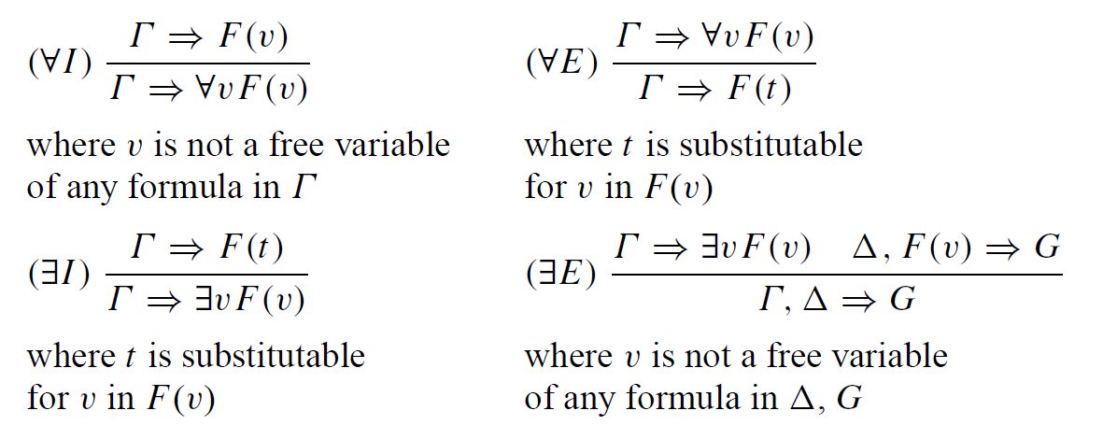
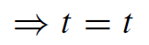
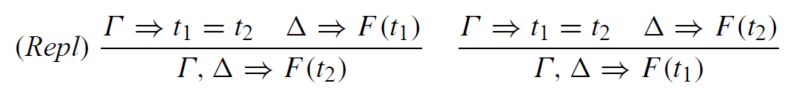
Prirodna dedukcija u logici prvog reda

Slide 177
Primer 1
Svi bernardinci su psi
Svi psi su životinje
Zaključak: svi bernardinici su životinje
B(x) – x je bernardinac
P(x) – x je pas
Z(x) – x je životinja

Slide 178
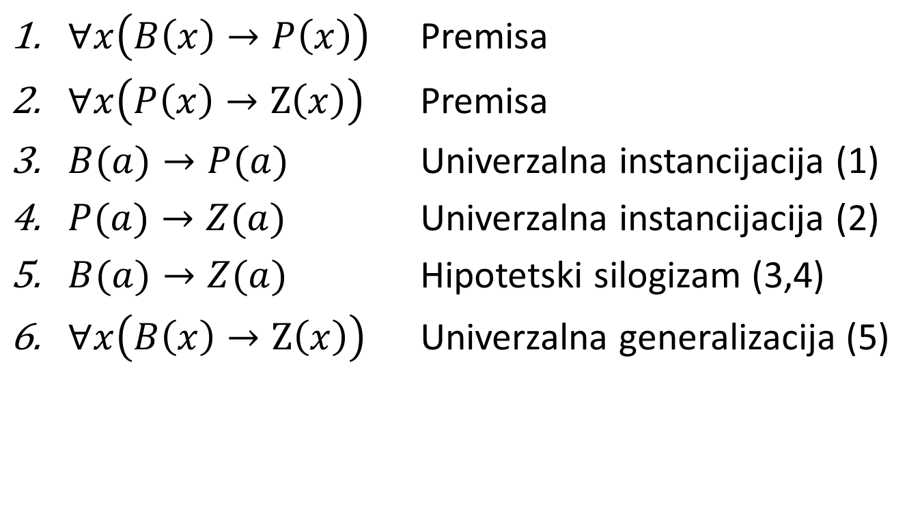
Primer 1
$∀x\left(B\left(x\right)→P\left(x\right)\right)$ Premisa
$∀x\left(P\left(x\right)→Z\left(x\right)\right)$ Premisa
$B(a)→P(a)$ Univerzalna instancijacija (1)
$P(a)→Z(a)$ Univerzalna instancijacija (2)
$B(a)→Z(a)$ Hipotetski silogizam (3,4)
$∀x\left(B\left(x\right)→Z\left(x\right)\right)$ Univerzalna generalizacija (5)

Slide 179
Primer 2
Svi bernardinici su psi
Ako je Reks bernardinac, onda je Reks životinja
Zaključak: svi bernardinci su životinje

Slide 180
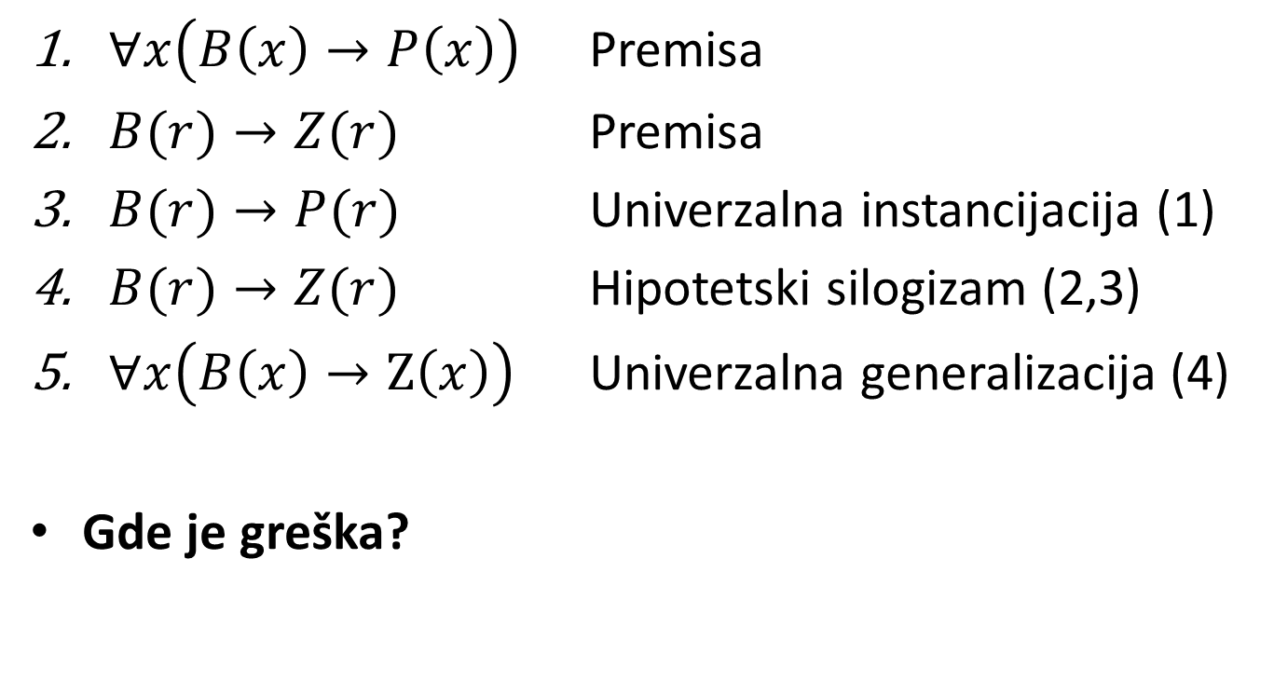
Primer 2
$∀x\left(B\left(x\right)→P\left(x\right)\right)$ Premisa
$B(r)→Z(r)$ Premisa
$B(r)→P(r)$ Univerzalna instancijacija (1)
$B(r)→Z(r)$ Hipotetski silogizam (2,3)
$∀x\left(B\left(x\right)→Z\left(x\right)\right)$ Univerzalna generalizacija (4)
Gde je greška?

Slide 181
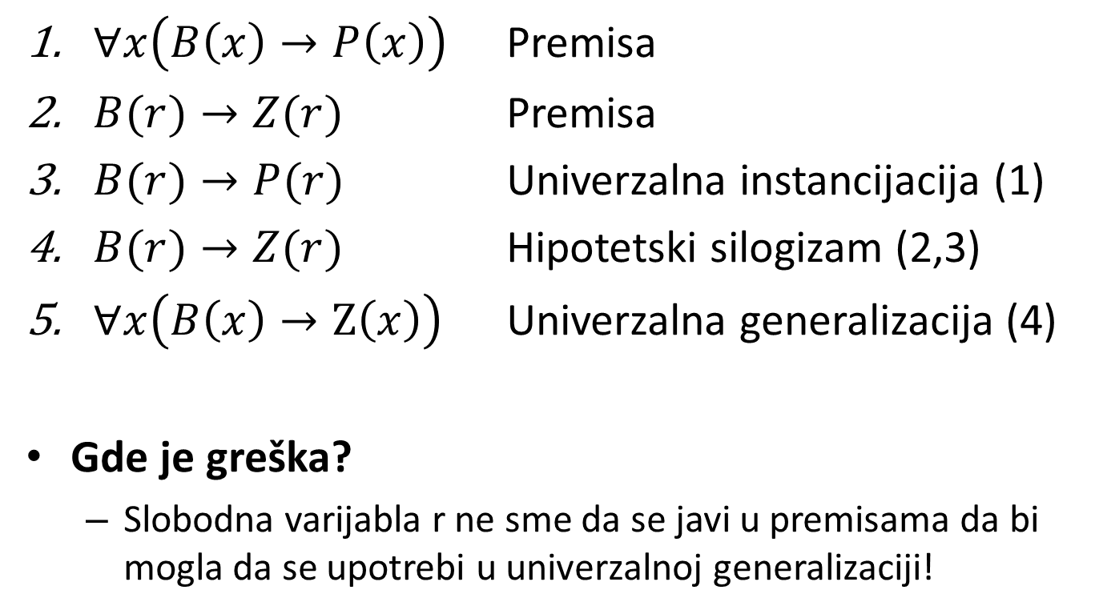
Primer 2
$∀x\left(B\left(x\right)→P\left(x\right)\right)$ Premisa
$B(r)→Z(r)$ Premisa
$B(r)→P(r)$ Univerzalna instancijacija (1)
$B(r)→Z(r)$ Hipotetski silogizam (2,3)
$∀x\left(B\left(x\right)→Z\left(x\right)\right)$ Univerzalna generalizacija (4)
Gde je greška?
Slobodna varijabla r ne sme da se javi u premisama da bi mogla da se upotrebi u univerzalnoj generalizaciji!

Slide 182
Primer 3
Kako bismo logikom prvog reda predstavili da je funkcija P inverzna u odnosu na Q?

Slide 183
Primer 3
Kako bismo logikom prvog reda predstavili da je funkcija P inverzna u odnosu na Q?
∀xy(Q(x, y) ↔ P(y, x))

Slide 184
Primer 4
Kako bismo logikom prvog reda predstavili da je P tranzitivno zatvaranje za Q?

Slide 185
Primer 4
Kako bismo logikom prvog reda predstavili da je P tranzitivno zatvaranje za Q?
Tranzitivno zatvaranje binarne relacije R na skupu X je trnazitivna relacija R⁺ koja sadrži R i minimalna je

Slide 186
Primer 4
Kako bismo logikom prvog reda predstavili da je P tranzitivno zatvaranje za Q?
Tranzitivno zatvaranje binarne relacije R na skupu X je trnazitivna relacija R⁺ koja sadrži R i minimalna je
Nikako

Slide 187
Primer 5
Pretpostavimo da signatura ima objektne konstante c₁, . . . , c_{n} i ni jednu drugu funkcijsku konstantnu arnosti veće od 0.
Možemo generalno da predstavimo zatvaranje domena
Interpretacija I zadovoljava iskaz sa slajda 166 ako i samo ako je
|I| = {c₁^{I}, . . . , c_{n}^{I}}

Slide 188
Primer 5
Kako bismo definisali zatvaranje domena da se univerzum sastoji od objektne konstante c i unarne funkcijske konstante f?
Trebali bismo da nađemo iskaz F takava da interpretacija I zadovoljava F ako i smo ako
|I| = {c^{I}, f (c)^{I} , f (f (c))^{I} , . . .}
To ne možemo da uradimo u logici prvog reda

Slide 189
Ograničenja logike prvog reda
Nije moguće predstaviti tranzitivno zatvaranje
U predstavljanju znanja ovo je veliko ograničenje
Ukoliko imamo funkcije konstante veće arnosti od 0 ne možemo da damo opštu specifikaciju zatvaranja domena

Slide 190
Logika drugog reda
Definicija signature je ista kao i u logici prvog reda
Sintaksa je bogatija:
Pored objektnih varijabli imamo i
Funkcijske varijable arnosti n>0
Predikatske varijable arnosti n>=0

Slide 191
Logika drugog reda
Funkcijske varijable mogu se koristiti za formiranje termova na isti način na koji se koriste i objektne varijable
Na primer, ako je α unarna funkcijska varijabla, a c objektna konstanta, onda je α(c) term
Predikatske varijable se koriste za formiranje atomičnih formula na isti način na koji se koriste i predikatske konstante
U neatomičnim formulama, funkcijske i predikatske varijable vezuju se kvantifikatorima na isti način kao i objektne varijable

Slide 192
Primer
Iskaz:
∀αβ∃γ ∀x(γ (x) = α(β(x)))
Znači: za svake dve funkcije α i β postoji neka funkcija γ koja je kompozicija funkcija α i β
Napomena: u logici drugog reda iskaz je formula u kojoj su sve varijable (objektne, funkcijske i predikatske) ograničene

Slide 193
Logika drugog reda
Da li je α = β atomična formula za unarne funkcije α i β?

Slide 194
Logika drugog reda
Da li je α = β atomična formula za unarne funkcije α i β?
Ne, pošto funkcijske varijable unarnih funkcija nisu termovi
Moglo bi se predstaviti kao ∀x(α(x) = β(x))
Slično p = q bi mogao da bude skraćeni zapis za ∀x(p(x) ↔ q(x))

Slide 195
Tranzitivno zatvaranje
Uslov „Q je tranzitivno zatvaranje P“ u logici drugog reda bi mogao da se predstavi kao:
∀xy(Q(x, y) ↔ ∀q(F(q) → q(x, y))),
Pri čemu F(q) označava
∀x1y1(P (x1, y1) → q(x1, y1))
∧ ∀x1y1z1((q(x1, y1) ∧ q(y1, z1)) → q(x1, z1))

Slide 196
Domensko zatvaranje
Domensko zatvaranje signature {c, f } može se predstaviti kao
∀p(G(p) → ∀x p(x)),
Pri čemu je G(p) znači
p(c) ∧ ∀x(p(x) → p(f (x)))

Slide 197
PL vs FOL vs DL
Logički sistem je
Sound – ako rezonovanjem nad netačnim iskazima nikada ne dolazimo tačnih zaključaka
Complete – svi tačni iskazi mogu se i dokazati
Odlučiv (decidable) – ukoliko postoji efikasna metoda koja (moguće je napisati program koji) određuje da li je formula teorema za zadatu bazu znanja.
Propoziciona logika – sound, complete, decidable, ali dovoljno ekspresivna za predstavljanje složenijeg znanja
FOL – ekspresvina, sound, complete, ali nije odlučiva
DL – ekspresivnija od PL, sound, complete, decidable

Slide 198
Deskriptivna logika
Familija jezika za predstavljanje znanja na struktuiran i formalno rigorozan način
Naziv deskriptivna (opisna) stoji jer se domenski koncepti predstavljaju pomoću opisa (deskripcija)
Deskripcije su izrazi sačinjeni od atomičnih koncepata (unarnih predikata) i atomičnih rola (binarnih predikata)
Konstrukti koji se koriste za pravljenje deskripcija zavise od konkretne logike (iz familije deskriptivnih logika)
Razlikuju se od semantičkih mreža i frejmova po tome što imaju striktno definisanu, formalnu, logičku semantiku

Slide 199
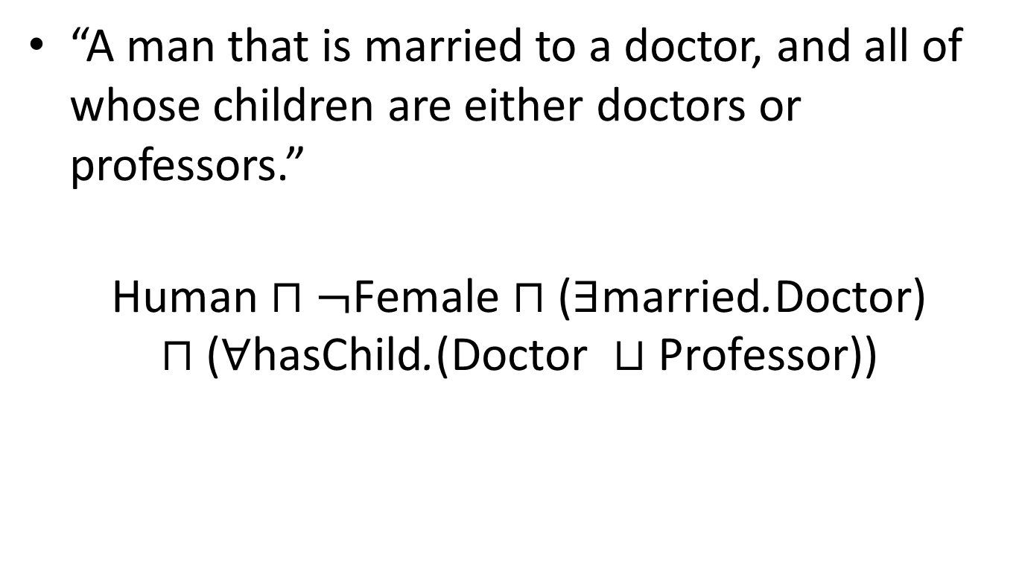
Primer
“A man that is married to a doctor, and all of whose children are either doctors or professors.”
$$\text{Human}⊓¬\text{Female}⊓\text{(∃}\text{married}\text{.}\text{Doctor}\text{)}⊓\text{(∀}\text{hasChild}\text{.}\text{(}\text{Doctor} ⊔\text{Professor}\text{))}$$

Slide 200
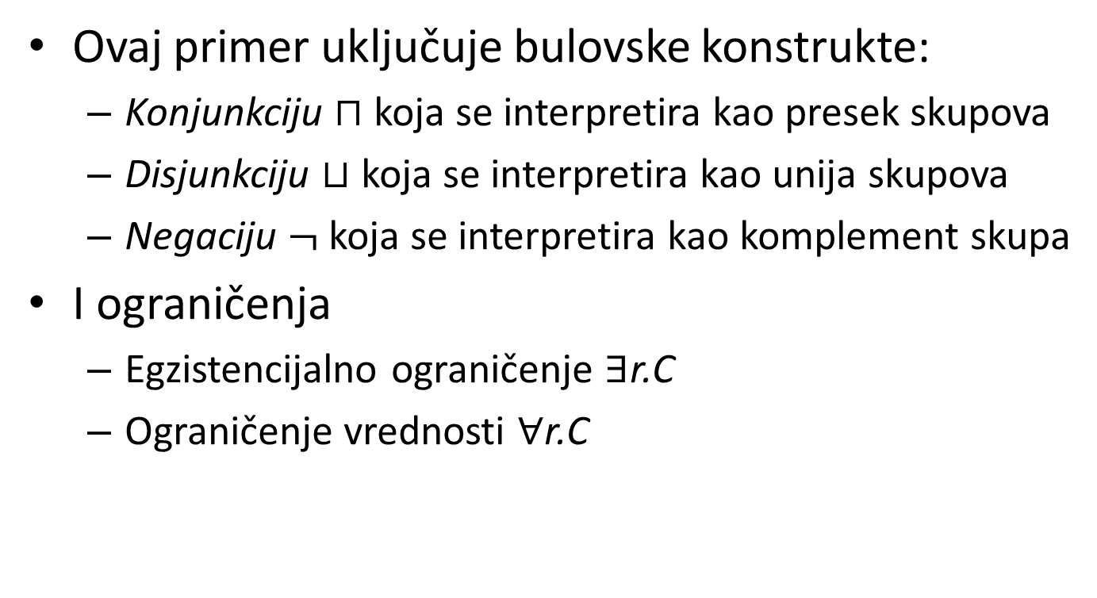
Primer
Ovaj primer uključuje bulovske konstrukte:
Konjunkciju $⊓$ koja se interpretira kao presek skupova
Disjunkciju $⊔$ koja se interpretira kao unija skupova
Negaciju $¬$ koja se interpretira kao komplement skupa
I ograničenja
Egzistencijalno ograničenje ∃r.C
Ograničenje vrednosti ∀r.C

Slide 201
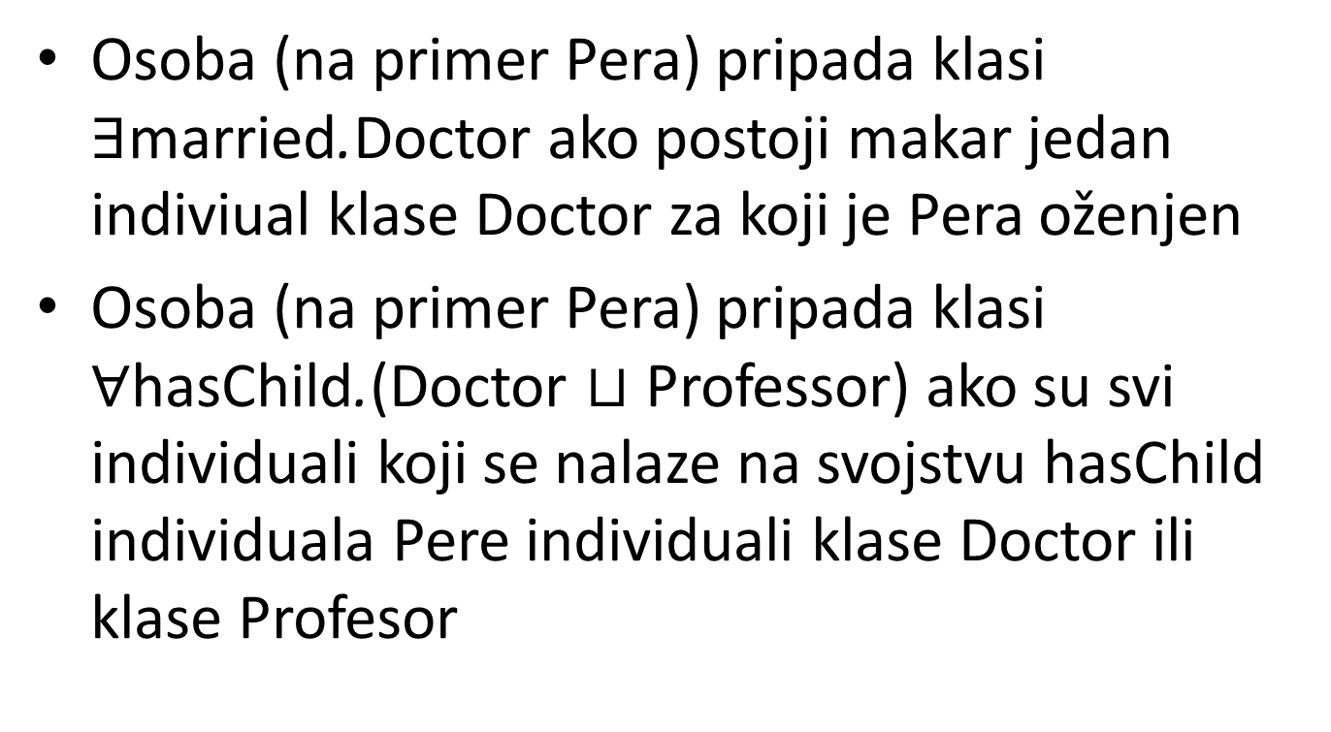
Primer
Osoba (na primer Pera) pripada klasi ∃married.Doctor ako postoji makar jedan indiviual klase Doctor za koji je Pera oženjen
Osoba (na primer Pera) pripada klasi ∀hasChild.(Doctor $⊔$ Professor) ako su svi individuali koji se nalaze na svojstvu hasChild individuala Pere individuali klase Doctor ili klase Profesor

Slide 202
Baza znanja
Od deskripcije koncepata prave se iskazi koji čine bazu znanja
Baza znanja najčešće ima dva dela:
TBox
ABox

Slide 203
TBox
Terminološki deo baze znanja
Opis relevantnih ideja domena primene
Svojstva koncepata i rola i veze među njima
Analogno shemi baze

Slide 204
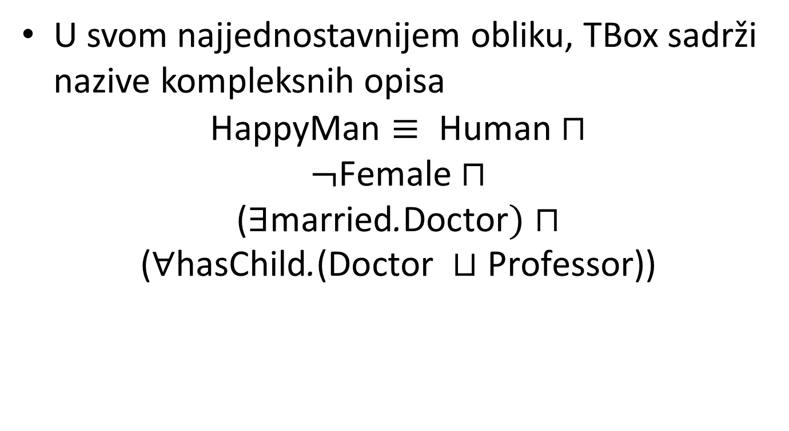
TBox
U svom najjednostavnijem obliku, TBox sadrži nazive kompleksnih opisa
$$\text{HappyMan}≡ \text{Human}⊓$$
$$¬\text{Female}⊓$$
$$\text{(∃}\text{married}\text{.}\text{Doctor})⊓$$
$$\text{(∀}\text{hasChild}\text{.}\text{(}\text{Doctor} ⊔\text{Professor}\text{))}$$

Slide 205
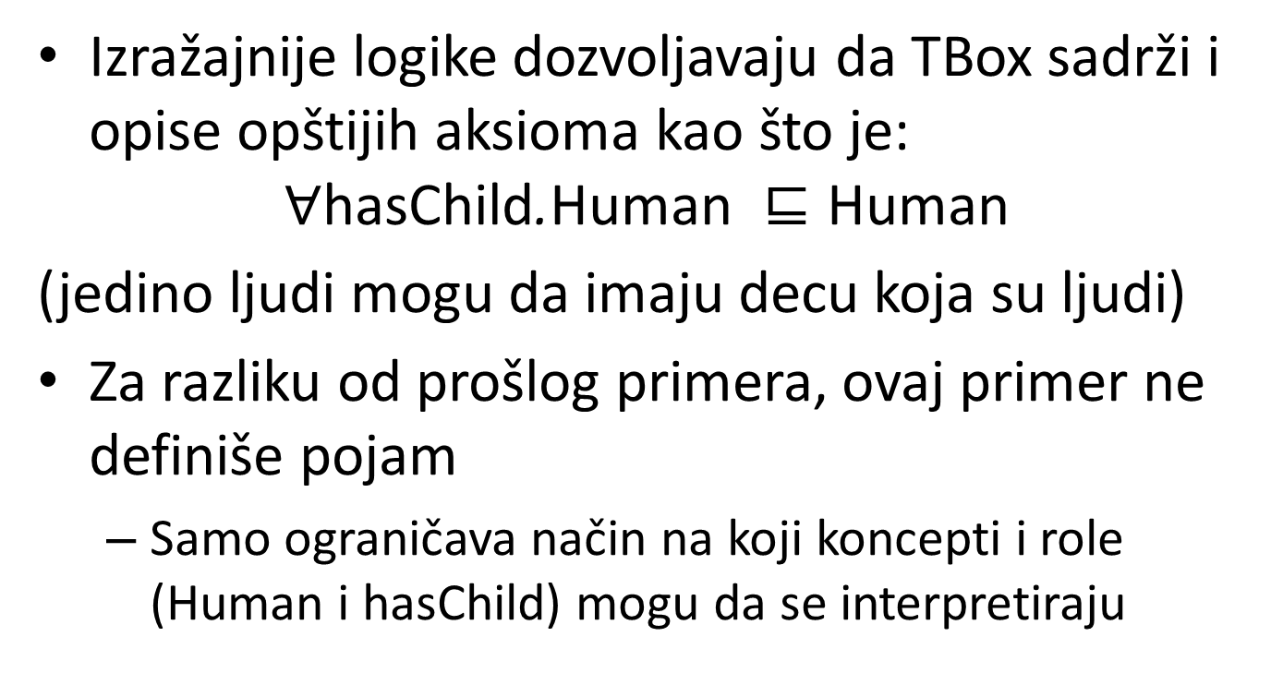
TBox
Izražajnije logike dozvoljavaju da TBox sadrži i opise opštijih aksioma kao što je:
$$∀\text{hasChild}\text{.}\text{Human} ⊑\text{Human}$$
(jedino ljudi mogu da imaju decu koja su ljudi)
Za razliku od prošlog primera, ovaj primer ne definiše pojam
Samo ograničava način na koji koncepti i role (Human i hasChild) mogu da se interpretiraju

Slide 206
TBox
Svi pojmovi koje smo do sada koristili mogu se predstaviti i pomoću logike prvog reda
Zašto bismo koristili deskriptivnu logiku, a ne logiku prvog reda?

Slide 207
TBox
Svi pojmovi koje smo do sada koristili mogu se predstaviti i pomoću logike prvog reda
Zašto bismo koristili deskriptivnu logiku, a ne logiku prvog reda?
Odsustvo varijabli u opisima koncapata čini iskaze TBoxa čitljivijim od odgovarajućih iskaza logike prvog reda
Deskriptivne logike su pažljivo skrojene tako da spajaju ekspresivnost i odlučivost za važne probleme rezonovanja (više o tome kasnije)

Slide 208
ABox
Činjenice (asertacioni deo baze znanja) zovu se Abox
Opisuju konkretne situacije navođenjem vrednosti individuala
Analogno podacima u bazi podataka

Slide 209
ABox primer
HappyMan(BOB), hasChild(BOB,MARY), ￢Doctor(MARY)
Individual Bob pripada konceptu HappyMan
Individual Bob je u relaciji hasChild sa Mary
Individual Mary ne pripada konceptu Doctor

Slide 210
Rezonovanje u DL sistemima
Sistemi bazirani na znanju koji koriste DL omogućuju automatsku dedukciju implicitnog znanja iz eksplicitno predstavljenog znanja
Garantuju tačan odgovor u konačnom vremenu
Za razliku od (većine) baza podataka, prilikom rezonovanja u obzir se uzimaju i terminološki iskazi (shema, TBox) i asertacioni iskazi (podaci, činjenice, ABox)

Slide 211
Rezonovanje u DL sistemima
Algoritam obuhvatanja
Algoritam instanciranja
Algoritam konzistentnosti

Slide 212
Algoritam obuhvatanja
Algoritam obuhvatanje (subsumption) određuje relacije podkoncept/nadkoncept
Ako koncept D obuhvata koncept C, onda su svi individuali koncepta C ujedno i individuali koncepta D
Deskripcija koncepta C je podskup deskripcije koncepta D

Slide 213
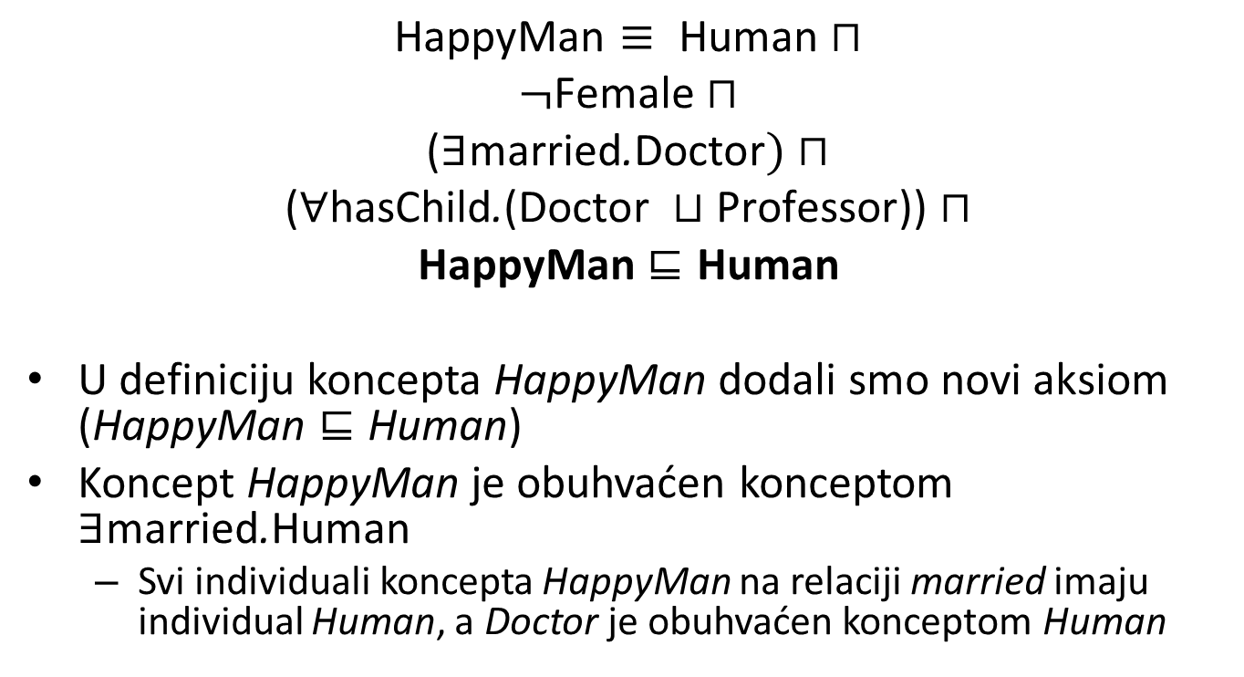
Primer
$$\text{HappyMan}≡ \text{Human}⊓$$
$$¬\text{Female}⊓$$
$$\text{(∃}\text{married}\text{.}\text{Doctor})⊓$$
$$\text{(∀}\text{hasChild}\text{.}\text{(}\text{Doctor} ⊔\text{Professor}\text{))}⊓$$
$$\text{H}\text{appyMan}⊑\text{Human}$$
U definiciju koncepta HappyMan dodali smo novi aksiom ($\text{HappyMan}⊑\text{Human}$)
Koncept HappyMan je obuhvaćen konceptom ∃married.Human
Svi individuali koncepta HappyMan na relaciji married imaju individual Human, a Doctor je obuhvaćen konceptom Human

Slide 214
Algoritam instanciranja
Određuje relacije instanciranja
Individual i je instanca kocnepta C ako je i uvek interpretiran kao element interpretacije C

Slide 215
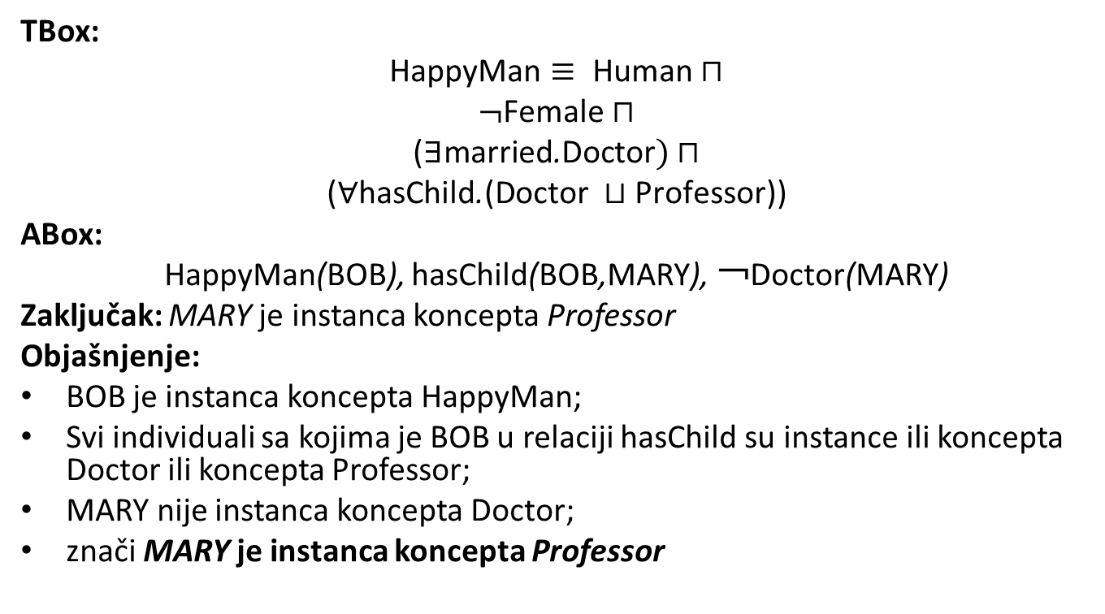
Primer
TBox:
$$\text{HappyMan}≡ \text{Human}⊓$$
$$¬\text{Female}⊓$$
$$\text{(∃}\text{married}\text{.}\text{Doctor})⊓$$
$$\text{(∀}\text{hasChild}\text{.}\text{(}\text{Doctor} ⊔\text{Professor}\text{))}$$
ABox:
HappyMan(BOB), hasChild(BOB,MARY), ￢Doctor(MARY)
Zaključak: MARY je instanca koncepta Professor
Objašnjenje:
BOB je instanca koncepta HappyMan;
Svi individuali sa kojima je BOB u relaciji hasChild su instance ili koncepta Doctor ili koncepta Professor;
MARY nije instanca koncepta Doctor;
znači MARY je instanca koncepta Professor

Slide 216
Algoritam konzistentnosti
Proverava da li je baza znanja (ABox i TBox) u konzistentnom stanju

Slide 217
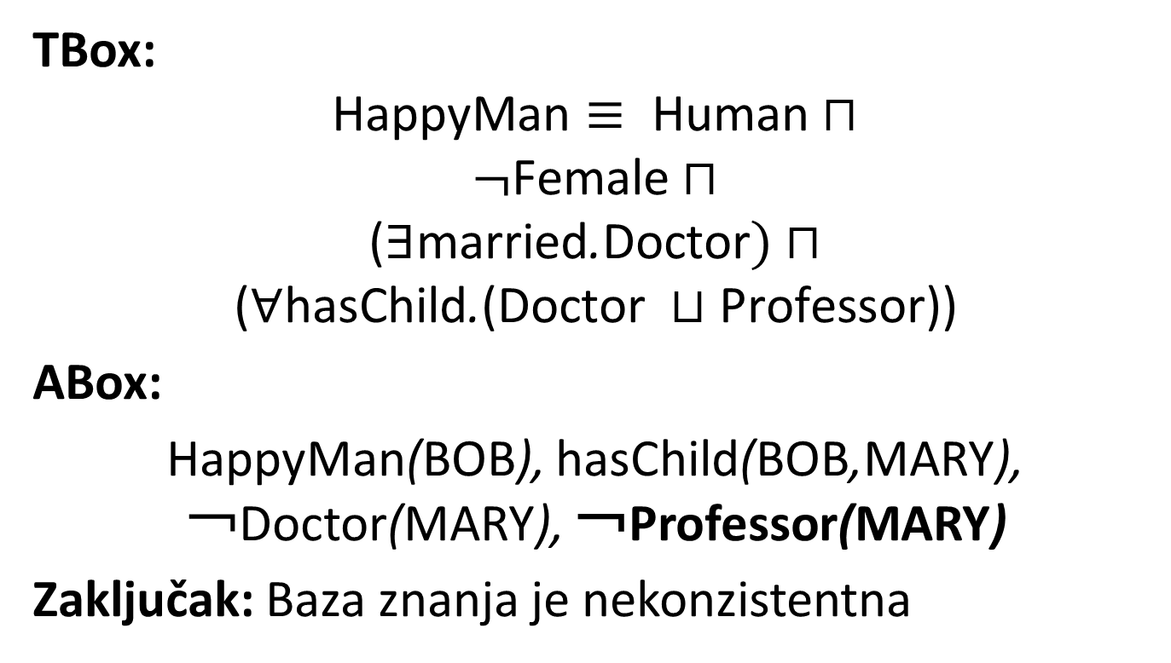
Primer
TBox:
$$\text{HappyMan}≡ \text{Human}⊓$$
$$¬\text{Female}⊓$$
$$\text{(∃}\text{married}\text{.}\text{Doctor})⊓$$
$$\text{(∀}\text{hasChild}\text{.}\text{(}\text{Doctor} ⊔\text{Professor}\text{))}$$
ABox:
HappyMan(BOB), hasChild(BOB,MARY), ￢Doctor(MARY), ￢Professor(MARY)
Zaključak: Baza znanja je nekonzistentna

Slide 218
Zahtevi od DL sistema
Agloritmi zaključivanja trebaju makar da budu odlučivi
Da bi bili upotrebljivi u realnim situacijama trebaju da budu niske složenosti
Uvodi ograničenja u ekspresivnost DL sistema
Moraju da budu dovoljno ekspresivni da bi mogli da se koriste za opis domena
Često sadrže i proširenja koja nisu iz domena logike prvog reda
Modalni i temporalni operatori
Fazi DL
Probabilističke DL

Slide 219
Razvoj deskriptivne logike
Faza 0 (1965-1980)
Pre nastanka deskriptivne logike
Dominiraju semantičke mreže i frejmovi
Nedostatak formalne semantike
Ovaj problem je prevaziđen Brahmanovim struktuiranim mrežama nasleđivanja koje su korišćenje u KL-ONE, prvom DL sistemu

Slide 220
Razvoj deskriptivne logike
Faza 1 (1980-1990)
Implementacija DL sistema
KL-ONE, K-REP, KRYPTON, BACK, LOOM
Ovi sistemi
koriste algoritme strukturnog obuhvatanja (structural subsumption algorithms)
Normalizuju deskripcije koncepata i rekurzivno porede sintaktičke strukture normalizovanih deskripcija
Imaju adekvatnu složenost (polinomijalnu)
Kompletni su samo za neekspresivne deskriptivne logike
Za ekspresivnije logike ne mogu da detektuju sve relacije obuhvatanja/instanciranja
Data je formalna logička semantika formalizama reprezentacije znanja
Omogućeno je istraživanje složenosti i odlučivosti DL sistema
Prvi DL sistem koji se koristio u industriji – CLASSIC – sa pažiljivo „skrojenom“ ekspresivnošću DL

Slide 221
Razvoj deskriptivne logike
Faza 2 (1990-1995)
Nova algoritamska paradigma u DL - tableau algoritmi
Propoziciono zatvorena DL (DL sa Bulovim operatorima)
Komletnost čak i za vrlo ekspresivne deskriptivne logike
Konzistentnost baze znanja određuje se tako što se konstruiše model baze znanja strukturnim dekompozicijama koncepata iz baze
Izvode se nova ograničenja elemenata ovog modela
Algoritam se zaustavlja:
Ili je naišao na nekonzistentnost
Ili je došao do „kanoničnog“ modela
U propoziciono zatvorenim DL obuhvatanja i instanciranje mogu da se svedu na problem konzistetnosti
Tablo agoritam je dovoljan za implementaciju DL sistema
Implementacija prvih tablo zasnovanih DL sistema - KRIS i CRACK
Prihvatljivo ponašanje sistema čak i kada je kompleksnost veća od polinomijalne
Identifikovanje srodnosti DL sa modalnim logikama

Slide 222
Razvoj deskriptivne logike
Faza 3 (1995-2000)
Razvoj procedura rezonovanja za vrlo ekspresivne DL, zasnovanih na tablo algoritmu ili prevođenju u modalne logike
Visoko-optimizovani DL sistemi (FaCT, RACE, DLP) upotrebljivi za (neke) velike baze znanja
Upotreba deskriptivnih logika u oblasti baza podataka (rezonovanje o shemama, optimizacija upita, integracija)

Slide 223
Razvoj deskriptivne logike
Faza 4 (2000-...)
Primena ostvarenih rezultata
Semantički Web
Predstavljanje znanja i integracija u složenim medicinskim i bio-informatičkim sistemima

Slide 224
Osnovna DL ALC
Skraćeno od Attributive concept Language with Complements
Deskriptivna logka koja podržava:
konjunkciju,
disjunkciju,
negaciju,
egzistencijalna ograničenja
ograničenja vrednosti

Slide 225
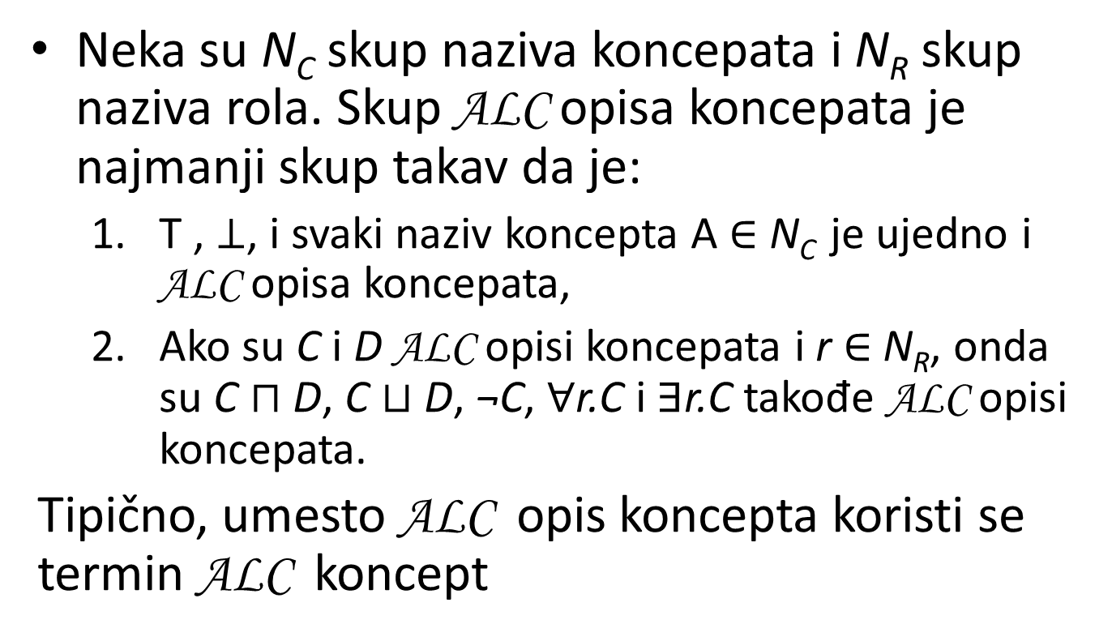
Sintaksa ALC
Neka su N_{C} skup naziva koncepata i N_{R} skup naziva rola. Skup ALC opisa koncepata je najmanji skup takav da je:
T , ⊥, i svaki naziv koncepta A ∈ N_{C} je ujedno i ALC opisa koncepata,
Ako su C i D ALC opisi koncepata i r ∈ N_{R}, onda su $\text{C}⊓\text{D}$, $\text{C}⊔\text{D}$, ¬C, ∀r.C i ∃r.C takođe ALC opisi koncepata.
Tipično, umesto ALC opis koncepta koristi se termin ALC koncept

Slide 226
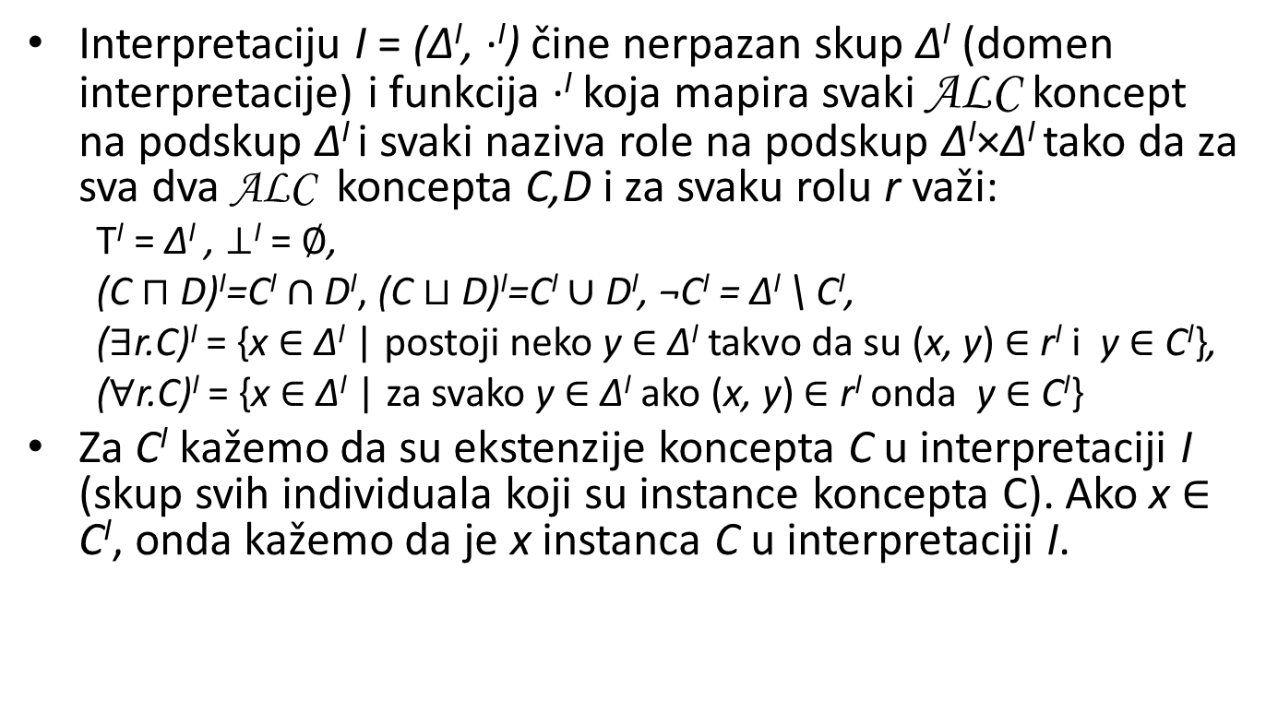
Semantika ALC
Interpretaciju I = (Δ^{I}, ·^{I}) čine nerpazan skup Δ^{I} (domen interpretacije) i funkcija ·^{I} koja mapira svaki ALC koncept na podskup Δ^{I} i svaki naziva role na podskup Δ^{I}×Δ^{I} tako da za sva dva ALC koncepta C,D i za svaku rolu r važi:
T^{I} = Δ^{I} , ⊥^{I} = ∅,
$\text{(}\text{C}⊓\text{D}\text{)}\text{I}\text{=}\text{CI}∩\text{D}\text{I}$, $\text{(}\text{C}⊔\text{D}\text{)}\text{I}\text{=}\text{CI}∪\text{D}\text{I}$, ¬C^{I} = Δ^{I} \ C^{I},
(∃r.C)^{I} = {x ∈ Δ^{I} | postoji neko y ∈ Δ^{I} takvo da su (x, y) ∈ r^{I} i y ∈ C^{I}},
(∀r.C)^{I} = {x ∈ Δ^{I} | za svako y ∈ Δ^{I} ako (x, y) ∈ r^{I} onda y ∈ C^{I}}
Za C^{I} kažemo da su ekstenzije koncepta C u interpretaciji I (skup svih individuala koji su instance koncepta C). Ako x ∈ C^{I}, onda kažemo da je x instanca C u interpretaciji I.

Slide 227
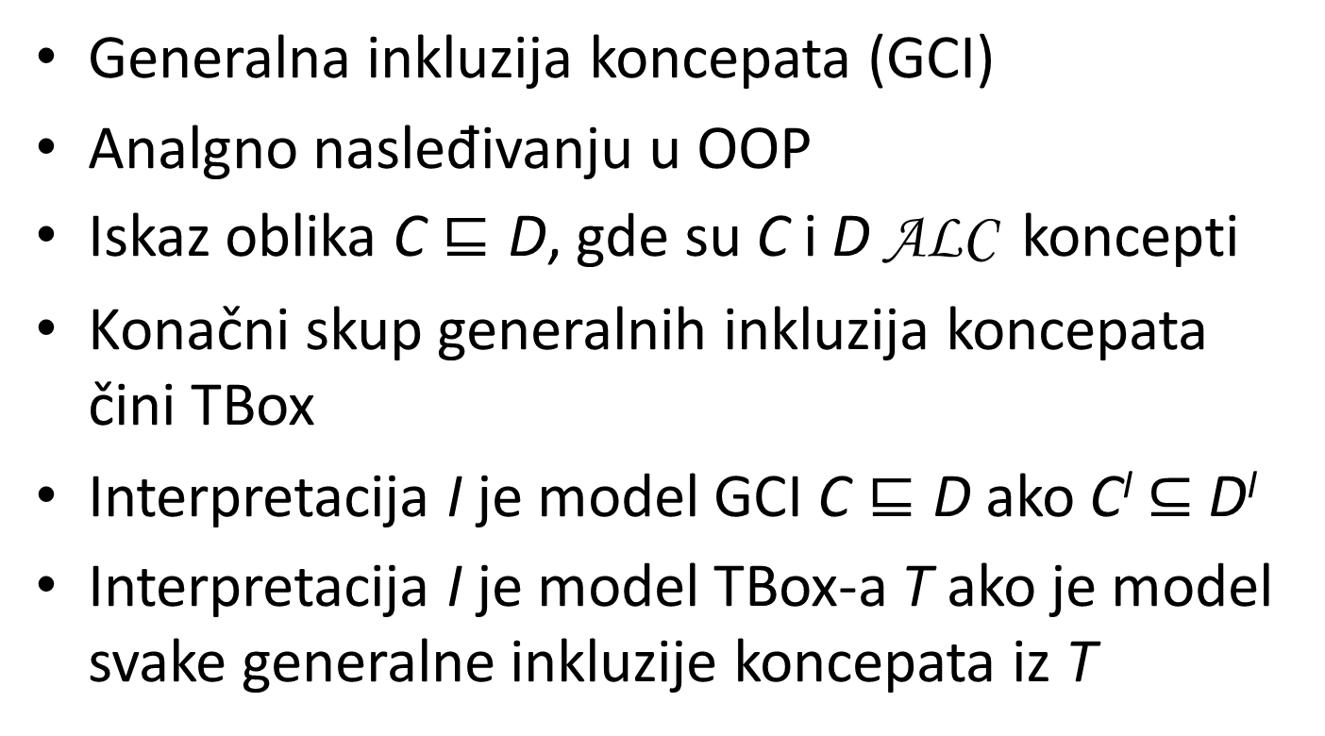
Aksiomi u TBox-u
Generalna inkluzija koncepata (GCI)
Analgno nasleđivanju u OOP
Iskaz oblika $\text{C}⊑\text{D}$, gde su C i D ALC koncepti
Konačni skup generalnih inkluzija koncepata čini TBox
Interpretacija I je model GCI $\text{C}⊑\text{D}$ ako C^{I} ⊆ D^{I}
Interpretacija I je model TBox-a T ako je model svake generalne inkluzije koncepata iz T

Slide 228
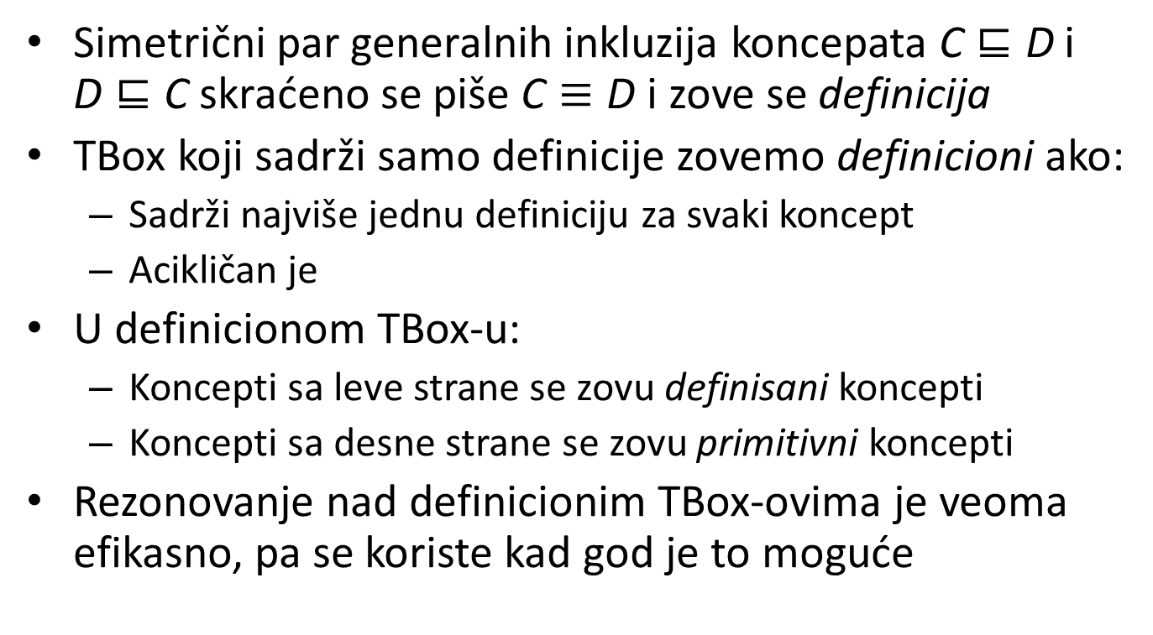
Definisanje
Simetrični par generalnih inkluzija koncepata $\text{C}⊑\text{D}$ i $\text{D}⊑\text{C}$ skraćeno se piše $\text{C}≡\text{D}$ i zove se definicija
TBox koji sadrži samo definicije zovemo definicioni ako:
Sadrži najviše jednu definiciju za svaki koncept
Acikličan je
U definicionom TBox-u:
Koncepti sa leve strane se zovu definisani koncepti
Koncepti sa desne strane se zovu primitivni koncepti
Rezonovanje nad definicionim TBox-ovima je veoma efikasno, pa se koriste kad god je to moguće

Slide 229
Aksiomi u ABox-u
Asertacioni aksiom može da bude oblika x : C ili oblika (x, y) : r pri čemu je C ALC koncept, r naziv rola, a x i y su nazivi individuala.
Konačan skup asertacionih aksioma je ABox.
Interpretacija I je model asertacionog aksioma x : C ako x^{I} ∈ C^{I}
Interpretacija I je model asertacionog aksioma (x,y) : r ako (x^{I},y^{I}) ∈ r^{I}
I je model ABox-a A ako je model svakog asertacionog individuala u A

Slide 230
Baza znanja
Par (T, A) gde je T TBox, a A je ABox.
Interpretacija I je model baze znanja K=(T,A) ako je model T i model od A
Znači, kada pravimo bazu znanja, možemo da definišemo:
Koji koncepti su uključeni u koje koncepte (TBox),
Koji individuali su instance kojih koncepata (ABox) i
Koji individuali su u relaciji sa kojim individualima (ABox)

Slide 231
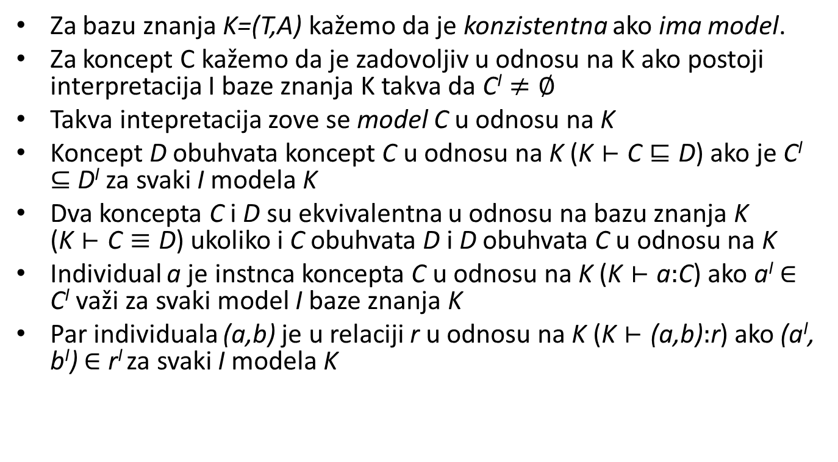
Baza znanja
Za bazu znanja K=(T,A) kažemo da je konzistentna ako ima model.
Za koncept C kažemo da je zadovoljiv u odnosu na K ako postoji interpretacija I baze znanja K takva da $\text{C}\text{I}≠∅$
Takva intepretacija zove se model C u odnosu na K
Koncept D obuhvata koncept C u odnosu na K ($\text{K}⊢\text{C}⊑\text{D}$) ako je C^{I} ⊆ D^{I} za svaki I modela K
Dva koncepta C i D su ekvivalentna u odnosu na bazu znanja K ($\text{K}⊢\text{C}≡\text{D}$) ukoliko i C obuhvata D i D obuhvata C u odnosu na K
Individual a je instnca koncepta C u odnosu na K ($\text{K}⊢\text{a}\text{:}\text{C}$) ako a^{I} ∈ C^{I} važi za svaki model I baze znanja K
Par individuala (a,b) je u relaciji r u odnosu na K ($\text{K}⊢\text{(}\text{a}\text{,}\text{b}\text{)} \text{:}\text{r}$) ako (a^{I}, b^{I}) ∈ r^{I} za svaki I modela K

Slide 232
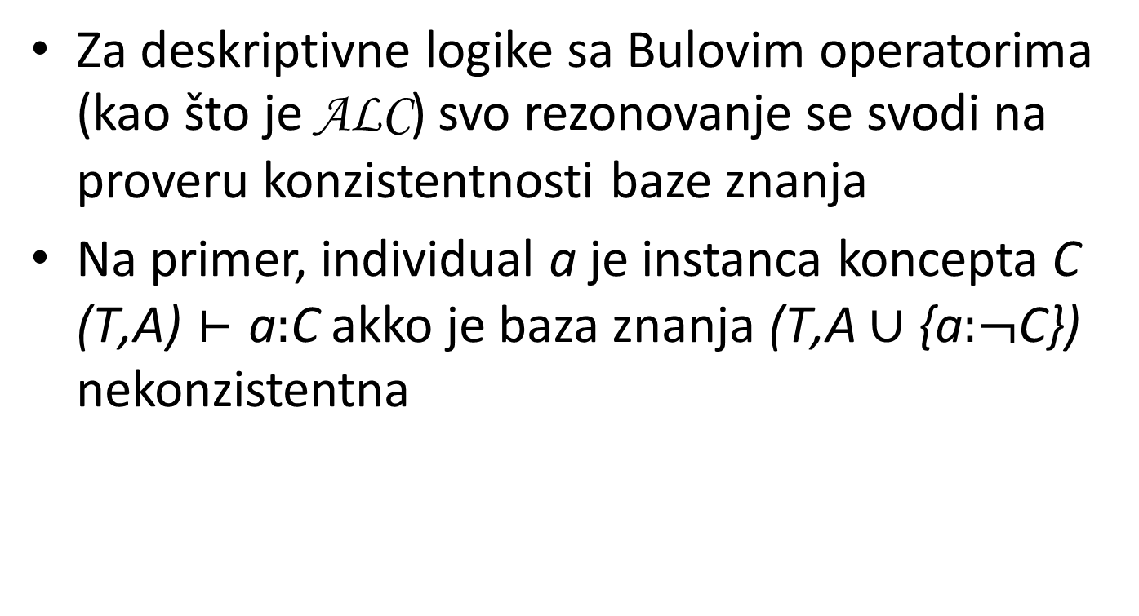
Rezonovanje
Za deskriptivne logike sa Bulovim operatorima (kao što je ALC) svo rezonovanje se svodi na proveru konzistentnosti baze znanja
Na primer, individual a je instanca koncepta C $\text{(}\text{T}\text{,}\text{A}\text{)}⊢\text{a}\text{:}\text{C}$ akko je baza znanja $\text{(}\text{T}\text{,}\text{A}∪\text{\{}\text{a}\text{:}¬\text{C}\text{\})}$ nekonzistentna

Slide 233
Važna proširenja ALC
Veoma važna primena deskriptivnih logika je fromalni osnov za jezike za specificiranje ontologija (OIL, OIL+DAML, OWL)
Neka od tipičnih priširenja ALC obuhvataju:
Ograničenja brojeva
Inverzne role
Tranzitivne role
Podrole
Konkretne domene
Nominale

Slide 234
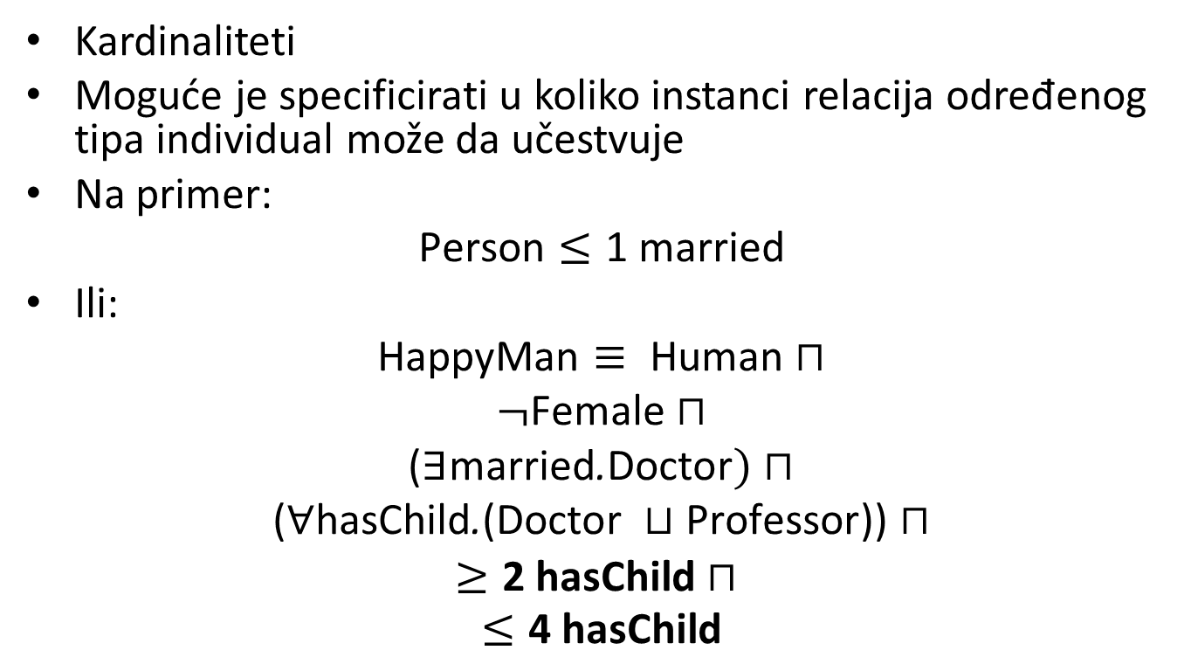
Ograničenja brojeva
Kardinaliteti
Moguće je specificirati u koliko instanci relacija određenog tipa individual može da učestvuje
Na primer:
$$\text{Person}≤\text{1 }\text{married}$$
Ili:
$$\text{HappyMan}≡ \text{Human}⊓$$
$$¬\text{Female}⊓$$
$$\text{(∃}\text{married}\text{.}\text{Doctor})⊓$$
$$\text{(∀}\text{hasChild}\text{.}\text{(}\text{Doctor} ⊔\text{Professor}\text{))}⊓$$
$$≥\text{2 }\text{hasChild}⊓$$
$$≤\text{4} \text{hasChild}$$

Slide 235
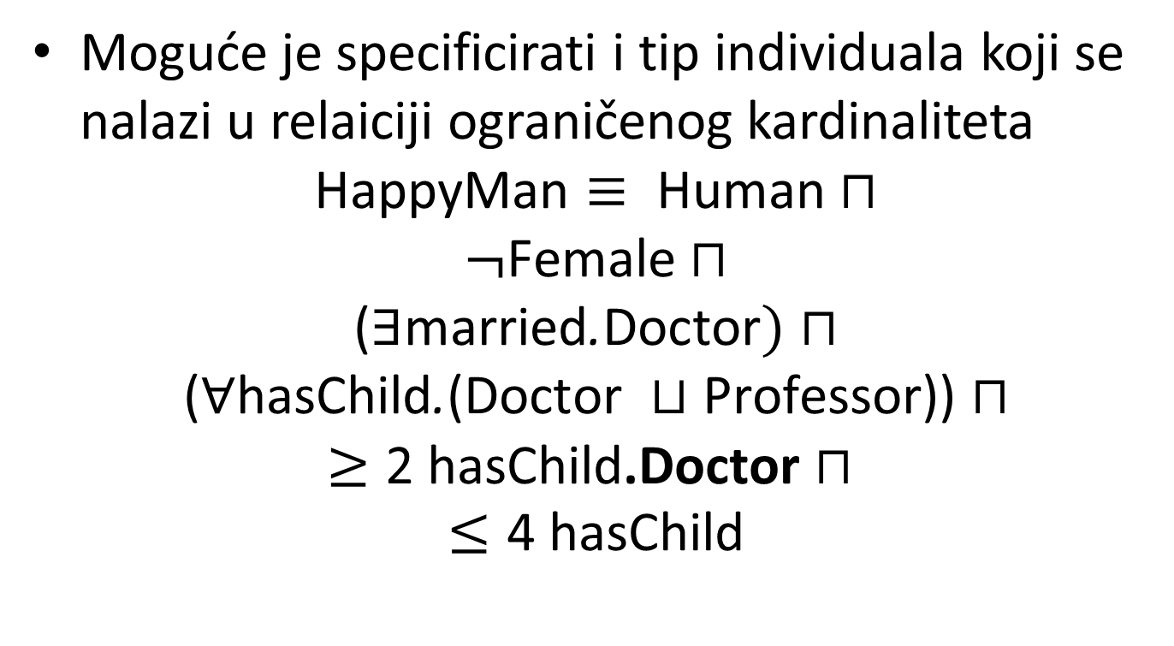
Ograničenja brojeva
Moguće je specificirati i tip individuala koji se nalazi u relaiciji ograničenog kardinaliteta
$$\text{HappyMan}≡ \text{Human}⊓$$
$$¬\text{Female}⊓$$
$$\text{(∃}\text{married}\text{.}\text{Doctor})⊓$$
$$\text{(∀}\text{hasChild}\text{.}\text{(}\text{Doctor} ⊔\text{Professor}\text{))}⊓$$
$$≥\text{2 }\text{hasChild}\text{.}\text{Doctor}⊓$$
$$≤\text{4 }\text{hasChild}$$

Slide 236
Inverzne, tranzitivne i podrole
Uz rolu hasChild možemo definisiati:
hasParent – Inverzna rola
hasAncestor – Tranzitivna rola
hasParent je podrola od hasAncestor

Slide 237
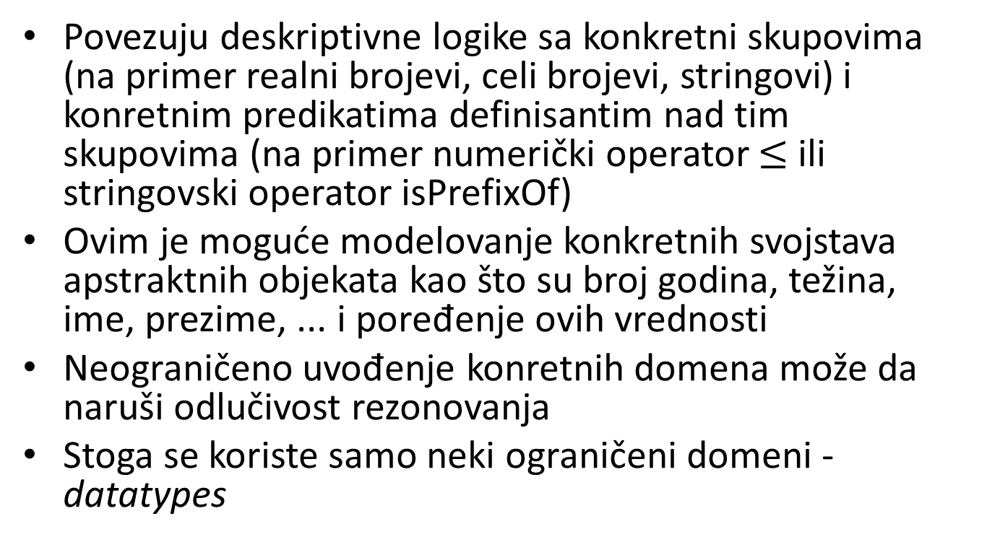
Konkretni domeni
Povezuju deskriptivne logike sa konkretni skupovima (na primer realni brojevi, celi brojevi, stringovi) i konretnim predikatima definisantim nad tim skupovima (na primer numerički operator $≤$ ili stringovski operator isPrefixOf)
Ovim je moguće modelovanje konkretnih svojstava apstraktnih objekata kao što su broj godina, težina, ime, prezime, ... i poređenje ovih vrednosti
Neograničeno uvođenje konretnih domena može da naruši odlučivost rezonovanja
Stoga se koriste samo neki ograničeni domeni - datatypes

Slide 238
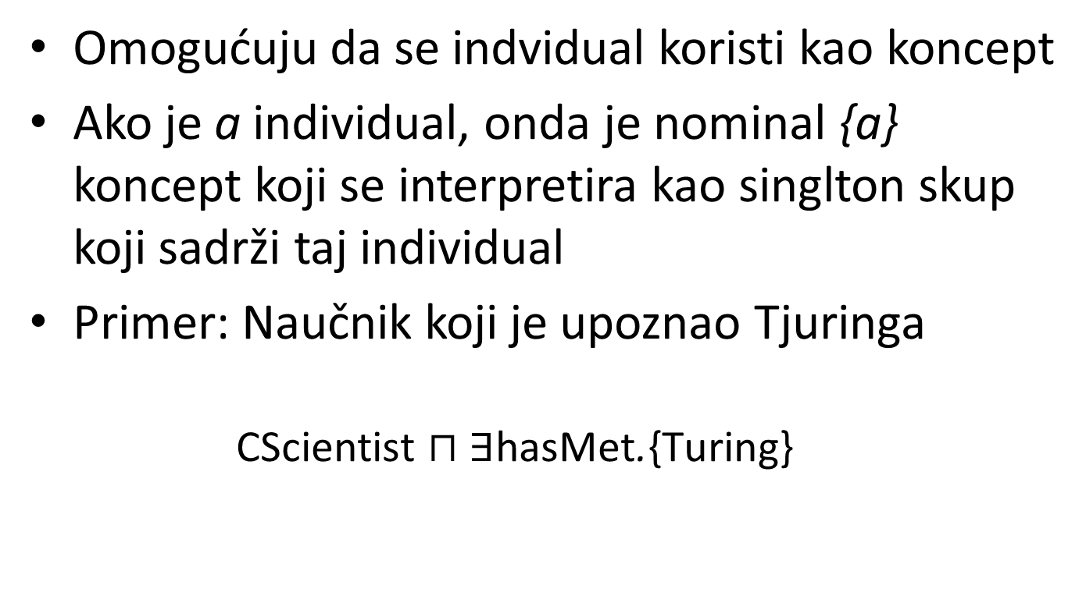
Nominali
Omogućuju da se indvidual koristi kao koncept
Ako je a individual, onda je nominal {a} koncept koji se interpretira kao singlton skup koji sadrži taj individual
Primer: Naučnik koji je upoznao Tjuringa
$$\text{CScientist}⊓\text{∃}\text{hasMet}\text{.}\text{\{}\text{Turing}\text{\}}$$

Slide 239
Nazivi deskriptivnih logika
Osnovna logika se zove ALC
U bogatijim logikama, ALC sa tranzitivnim rolama se označava sa S
H znači da logika podržava podrole (hijerarhiju rola)
O znači da podržava nominale
I znači da podržava inverzne role
N znači da podržava kardinalitete (numerička ograničenja)
Q znači da podržava kvalifikovane kardinalitete
Podrška za konkretni domen/tip podataka navodi se tako što se naziv tog tipa podataka zada u zagradama
Generički tipovi podataka navode se sa (D)
Deskriptivna logika koja odgovara OWL DL jeziku je SHOIN(D)

Slide 240
Deskriptivne logike i prediktska logika
Deskriptivne logike su uglavnom podskupovi logike prvog reda
Mogu da sadrže i konstrukte logike drugo reda (na primer tranzitivno zatvaranje rola)
Role su binarne funkcije
Koncepti su unarne funkcije
Deskriptivne logike se koriste umesto predikatske logike jer su uglavnom odlučivi fragmenti predikatske logike

Slide 241
SW i predstavljanje znanja
Formalno reprezentovanje znanja na Webu
Rezonovanje nad tim formalno reprezentovanim znanjem
Jezik za reprezentovanje znanja je OWL (Web Ontology Language)
Razvijen od strane W3C

Slide 242
OWL semantika
Semantika OWL se definiše prevođenjima u ekspresivnu deskriptivnu logiku
To nije slučajno – to je bio cilj
Omogućeno je da OWL koristi rezultate istraživanja iz oblasti desrkitpivnih logika (na primer odlučivost i složenosti tipičnih problema rezonovanja)
Omogućeno je da OWL koristi gotove DL rezonere
FaCT,
RACER,
...

Slide 243
OWL ontologija
Baza znanja
DL TBox sa hijerarhijom rola
Klase (Classes) – koncepti iz DL
Svojstva (Properties) – role iz DL
Ontologija se sastoji od skupa aksioma – relacija uključivanja između klasa i svojstava
Kao i u deskriptivnim logikama, i u OWL klasa može da bude data imenom

Slide 244
Reprezentacija, rezonovanje i logika
Dva su dela jezika za reprezentaciju znanja:
sintaksa
Opisuje moguće konfiguracije koje konstituišu rečenice
semantika
Određuje činjenice u svetu na koji se rečenice odnose
Kaže nam u šta agent veruje
[Rogers 1999]

Slide 245
Rezonovanje
Proces konstruisanja novih konfiguracija (rečenica) iz starih
Ispravno rezonovanje osigurava da nove konfiguracije predstavljaju činjenice koje slede iz činjenica koje su predstavljene starim konfiguracijama
Ova veza zove se posledičnost (entailment) što se piše kao KB |= alpha
Rečenica alpha je posledica baze znanja KB
[Rogers 1999]

Slide 246
Metode zaključivanja
Procedura zaključivanja može da uradi jednu od dve stvari:
Ako je data baza znanja KB, procedura može da izvede nove rečenice α koje su (pretpostavljeno) posledica KB KB |- α ==> KB |= α
Ako je data baza znanja KB i druga rečenica α, procedura može da utvrdi da li je α posledica KB ili nije KB ∧ α ==> KB |= α
Procedura zaključivanja koja generiše samo posledične rečenice naziva se saglasnom (sound) ili truth-preserving
Zapis operacija saglasne procedure zaključivanja zove se dokaz (proof).
Za proceduru zaključivanja kaže se da je kompletna ako može da nadje svaki dokaz za svaku rečenicu koja je posledična.
[Rogers 1999]

Slide 247
Jezici RZ i programski jezici
Po čemu se jezici za RZ razlikuju od drugih programskih jezika (Java, C++)?
Programski jezici mogu da predstave činjenice i iskaze
Šta je sa situacijom „postoji jama u [2,2] ili [3,1] (ali nismo sigurni)" ili „postoji monstrum u nekom kvadratu"
Programski jezici nisu dovoljno izražajni za situacije sa nekompletnim informacijama
[Rogers 1999]

Slide 248
Jezici RZ i prirodni jezik
Po čemu se jezici za predstavljanje zanja razlikuju od prirodnih jezika
Prirodni jezici su izražajni ali su se razvijali da zadovolje potrebe komunikacije a ne reprezentacije
Značanje rečenice zavisi od same rečenice i od konteksta u kome je izrečena
n.pr. “Look!”
Razmena znanja se obavlja bez eksplicitne reprezentacije samog znanja
neodređenosti (n.pr. Mali psi i mačke)
[Rogers 1999]

Slide 249
Dobri RZ jezici
Kombinuju prednosti prirodnih i formalnih jezika:
izražajni
koncizni
nedvosmisleni
Nezavisni od konteksta
Što se iskaže danas moći će da se interpretira sutra
Efikasni
Znanje se može predstaviti u mašinski čitljivom obliku
Za odabrani format postoje praktične procedure zaključivanja
Efektivni
Postoji procedura zaključivanja kojom se iz reprezentacije znanja mogu napraviti nove rečenice
[Rogers 1999]

Slide 250
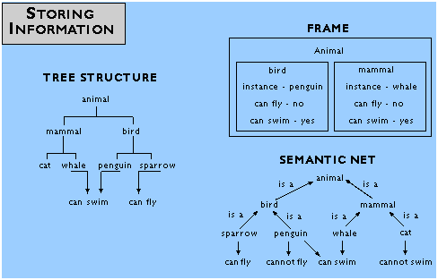
Primer: Metodi reprezentacije
[Guinness 1995]
250

Slide 251
Ontologije
U računarskoj i informacionoj nauci ontologija je formalno imenovanje i definisanje tipova, svojstava i veza entiteta koji stvarno ili fundamentalno postoje u odrešenom domenu diskursa.
Ontologija je formalna specifikacija deljene konceptualizacije (Tomas Gruber)
Ovu definiciju najviše koriste u praktičnom računarstvu

Slide 252
Ontologije
Principi
Definicije termina
leksikon, rečnik
Relacije meću terminima
taksonomija, tezaurus
Svrha
Uspostavljanje zajedničkog rečnika za domen
Grafička reprezentacija
UML, topografske mape
Primeri
IEEE SUO, SUMO, Cyc, WordNet
© Franz J. Kurfess

Slide 253
Terminologija
Ontologija
Obezbeđuje semantiku za koncepte
Reči se koriste kao deskriptori koncepata
Leksikon
Obezbešuje semantiku za sve reči u jeziku tako što definiše reči opisima njihovog značenja
Tezaurus
Uspostavlja relacije mešu rečima
sinonimi, homonimi, antonimi, ....
Često se kombinuje sa taksonomijom
Taksonomija
Hijerarhijsko uređenje koncepata
Često se koristi kao “kičma” ontologije

Slide 254
Šta je Semantički Web?
Proširenje World Wide Web-a
Web koji razumeju računari a ne samo ljudi (web podataka, a ne web dokumenata)
Namenjen softverskim agentima a ne samo ljudima
Definisan strukturiranim dokumentima (recimo, ontologije) koji mogu da referenciraju jedan drugog i da formiraju na taj način ogromne mreže
Koristi se za simulaciju znanja u računarskim sistemima
Dokumenti Semantičkog Web-a mogu da opišu puno toga što ljudi žele da razmenu

Slide 255
Ontologije i Semantički Web
Ontologije su veliki rečnici
Definisani u dokumentima Semantičkog Web-a (OWL)
Definišu jezike za druge dokumente (RDF)
Resursi mogu da budu instance klasa ontologije
Upper Ontologije definišu osnovne, apstraktne koncepte
Lower Ontologije definišu domenski specifične koncepte
Meta-ontologije definišu druge ontologije

Slide 256
Ontološki termini
Preciznost
Termin identifikuje tačno jedan koncept
Izražajnost
Reprezentacioni jezik dozvoljava formulaciju vrlo raznovrsnih iskaza
Deskriptori za koncepte
Bilo bi idelano da postoji mapiranje jedan-na-jedan između termina i pridruženih koncepata (i obrnuto): visoka preciznost i viskoa izražajnost
To nije slučaj sa prirodnim jezicima
“paeazitska interpretacija” termina često implicira značenje koje nije (nužno) specificirano u ontologiji

Slide 257
IEEE Standard Upper Ontology
Projekat razvoja standarda za specifikaciju i registrovanje ontologije
Baziran na doprinosima tri kandidatsak SUO projekta
IFF
OpenCyc/CycL
SUMO
Standard Upper Ontology Working Group (SUO WG), Cumulative Resolutions, 2003, http://suo.ieee.org/SUO/resolutions.html

Slide 258
OpenCyc
Izvedena iz razvoja Cyc
Džinovski sistem baziran na znanju
Cycorp, The Syntax of CycL, 2002, http://www.cyc.com/cycdoc/ref/cycl-syntax.html

Slide 259
OpenCYC (1)
OpenCyc Platform je gejtvej za Cyc, najveću i najkompletniju svetsku bazu znanja i modul za zadravorazumsko rezonovanje.
OpenCyc sadrži stotine hiljada Cyc termina organizovanih u ontologiju.
OpenCyc može da se koristi kao osnova za inteligentne aplikacije kao što su:
Modelovanje domena
Semantička integracija podataka
Razumevanje teksta
Domenski specifične ekspertske sisteme, itd.

Slide 260
OpenCyc Release 4.0
Kor Cyc ontologiju čiji domen je realitet ukupnog ljudskog konsenzusa o znanju. Tekuće izdanje obuhvata:
~239,000 termina
~2,093,000 tripleta
Klase:
'place': ~19,000
'organization': ~26,000
'predicate': ~22,000
'business related thing': ~28,000
'person': ~12,700
~69,000 owl:sameAs links na eksterne (non-Cyc) prostore imena semantičkih podataka:
DBpedia: ~47,000 linkovi, ukjlučujući 696 linkova na ontotlogiju DBpedia
UMBEL: ~21,000 linkova
WordNet: ~11,000 linkova
Wikicompany: 1028 linkova
CIA World Factbook: 172 linkova
RDFAbout SEC identifikatori kompanija: 661 linkova
RDFAbout o državama i opštinama: 71 link
FOAF: 44 linkova
Engleski stringovi (kanonički i alternativni) odgovarajući koncptnim termovima za pomož u pretrazi i prikazivanju.
Java-bazirane Cyc Inference Engine i Cyc Knowledge Base Browser
Dokumentaciju i materijal za učenje.
Specifikaciju jezika CycL u kome su Cyc i OpenCyc napisani.
Specifikaciju Cyc API za razvoj aplikacija.

Slide 261
SUMO
Skraćenica za “Suggested Upper Merged Ontology”
Niles, Ian, and Adam Pease, Towards a Standard Upper Ontology, 2001
Standard Upper Ontology Working Group (SUO WG), Cumulative Resolutions, 2003, http://suo.ieee.org/SUO/resolutions.html

Slide 262
SUMO (http://www.adampease.org/OP/)
SUMO i prateće domenske ontologije predstavljaju najveću postojeću formalnu javno dostupnu ontotlogiju današnjice
SUMO je napisana u jeziku SUO-KIF.
SUMO je vlasništvo IEEE i besplatna je.
Ima ~25,000 termina i ~80,000 aksioma u svim ontologijama
Bogato je aksiomatizovana. Svi termini su formalno definisani. Značenja su nezavisna od implementacije zaključivanja. Obezbeđen je sistem zaključivanja i upravljanja ontologijom. Obezbeđen je i sistem za podršku vizualnom editovanju i prikazu ontologija (KSMSA sistem).
SUMO je jedina formalna ontologija koja je potpuno mapirana na WordNet leksikon.
Koristi se za istraživanja i aplikacije u pretragama, lingvistici i rezonovanju
Adam Pease je tehnički urednik SUMO.

Slide 263
WordNet®
Onlajn leksički referentni sistem
Dizajn je inspirisan psiholingvističkim teorijama ljudske leksičke memorije
Imenice, glagoli, prilozi i predlozi engleskog jezika
Organizovani u skupove sinonima koji predstavljaju pojedinačne leksičke koncepte
Radi se i za druge jezike

Slide 264
WordNet® (1)
Imenice, glagoli, prilozi i predlozi grupisani su u skupove kognitivnih sinonima (synsets), od kojih svaki izražava različiti koncept.
Synsets su povezani konceptualno-semantičkim i leksičkim relacijama. Postoji brauzer za navifiranje po toj mreži.
WordNet se može besplatno preuzeti i javno je dostupan.

Slide 265
Lojban
Veštački, logički, ljudski jezik izveden iz jezika koji se zove Loglan (takođe veštački)
Dr. James Cooke Brown
Pojavio se u periodu 1955-1960
Korespondencija jedan-na jedan između koncepata i reči
Visoka preciznost
Visoka izražajnost
Audio-vizuelno izomorfna priroda
Jedan način da se napiše izgovorena rečenica
Jedan način da se pročita napisana rečenica
Logical Language Group, Official Baseline Statement, 2005
http://www.lojban.org/llg/baseline.html

Slide 266
Osnovne karakteristike Lojban jezika
Upotrebljiv za ljude i računare
Kultirološki neutralan
Baziran na logici
Nedvosmislen ali fleksibilan
Fonetsko pisanje
Lak za učenje
Veliki rečnik
Nema izuzetaka
Gaji jasno mišljenje
Različitosti korišćenja
Demonstriran na prozi i poeziji
[Brandon Wirick, 2005]

Slide 267
Lojban na jedan pogled
Primer rečenice na engleskom: “Wild dogs bite.”
Prevod u Lojban: “loi cicyge'u cu batci”
cilce (cic) - x1 is wild/untamed
gerku (ger, ge'u) - x1 is a dog/canine of species/breed x2
batci (bat) - x1 bites/pinches x2 on/at specific locus x3 with x4
cilce gerku → (cic) (ge'u) → cicyge'u
[Brandon Wirick, 2005]

Slide 268
Lojban i Semantički Web
Trenutno je većina upper ontologija na engleskom jeziku
Nije to baš pravi engleski, više proizvoljna imena klasa
Značenje klasa ne može se izvesti iz njihovih imena, a ni obrnuto
Prevod engleske proze u dokumente Semantičkog Web bilo bi teško i skupo
Izbor klase zavisi od konteksta iskazanog u tekstu
Engleska proza je visoko idiomatična
Lojban nema te probleme
[Brandon Wirick, 2005]

Slide 269
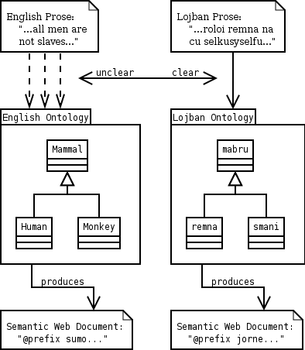
English v. Lojban
[Brandon Wirick, 2005]
Knowledge Representation

Slide 270
OWL kao spas
XML-baziran. RDF na steroidima.
Dzjaniran za zaključivanje.
Bliži domenu.
razumljiv.
Deljenje informacija.
RDF-kompatibilan jer je RDF.
Rastući broj publikovanih OWL ontologija.
URIi olakšava merdžovanje ekvivalentnih čvorova.
Različiti dijalekti
OWL lite
OWL DL (deskriptivna logika)
OWL full (predikatska logika)
[Frank Vasquez, 2005]
© Franz J. Kurfess

Slide 271
Deskriptivna logika (DL)
Modeluje koncepte (klasa), uloge (svojstvo ili predikat) i individuale (objekat) i njihove međusobne veze.
Osnovni koncept modelovanja u DL je aksiom - logički iskaz koji povezuje uloge i/ili koncepte.
To je ključna razlika u odnosu na frejmove gde specifikacija frejma deklariše i kompletno definiše klasu.

Slide 272
Deskriptivna logika
Klase
Stavari, kategorije, koncepti.
Hijerarhije nasleđivanja preko podklasa.
Svojstva
Veze, predikati, iskazi.
Dozvoljena su podsvojstva.
Individuali
Instance klasa.
Realni subjekti i objekti predikata.
[Frank Vasquez, 2005]
Knowledge Representation

Slide 273


Vizualizacija modela podataka
Venn-ovi dijagrami i Semantičke mreže.
Slike sa University of Manchester
[Frank Vasquez, 2005]

Slide 274

RDF ontologije
Dublin Core
FOAF
RDF vCard
RDF Calendar
SIMILE Location
SIMILE Job
SIMILE Apartment
[Frank Vasquez, 2005]
Knowledge Representation

Slide 275

Uklanjanje modelskog konflikta
1. map_{AL} = Match(M_{A}, M_{L})
[Frank Vasquez, 2005]
Knowledge Representation

Slide 276
Važni koncepti i termini
Atribut
Baza znanja
Epistemologija
Ekspertski sistem
facet
Frejm
Graf
Informacija
Izvođenje
If-Then pravila
Koncept
Link
Logika
Ljuska ekspertskog sistema
Mehanizam zaključivanja
Meta-znanje
Nasleđivanje
Objekat
Ontologija
Podatak
Pravilo
Produkciona pravila
Rasuđivanje
Relacija
Reprezentacija znanja
Semantička mreža
Sistem baziran na znanju (SBZ)
Slot
Skript
Šum
Šema
Čvor
Zaključivanje
Zdravorazumsko znanje
Znanje
© 2002-2011 Franz J. Kurfess
Knowledge Representation

Slide 277
Sažetak
Predstavljanje znanja je (a kako i ne bi bilo?) veoma važno sa SBZ
Popularne reprezentacione šeme su
pravila, sementičke mreže, šeme (frejmovi, skriptovi), logika
Reprezentacione šeme treba da budu podržane odgovarajućim metodama zaključivanja da bi se omogućilo rasuđivanje
Mora se naći ravnoteža između
izražajnosti, računske efikasnosti, razumljivosti
Knowledge Representation

